Slide 1


BARONESS 화면
2026년 7월 30일 (v1.0)

Slide 2
Contents
대시보드
차량 데이터
경고 목록
설정 관리
차량 관리
차량 권한 관리
예외 차량 관리
사양 관리
데이터 관리
공지 관리

Slide 3
1. 대시보드
중요 공지 / 차량 상태 / 경고 목록

Slide 4
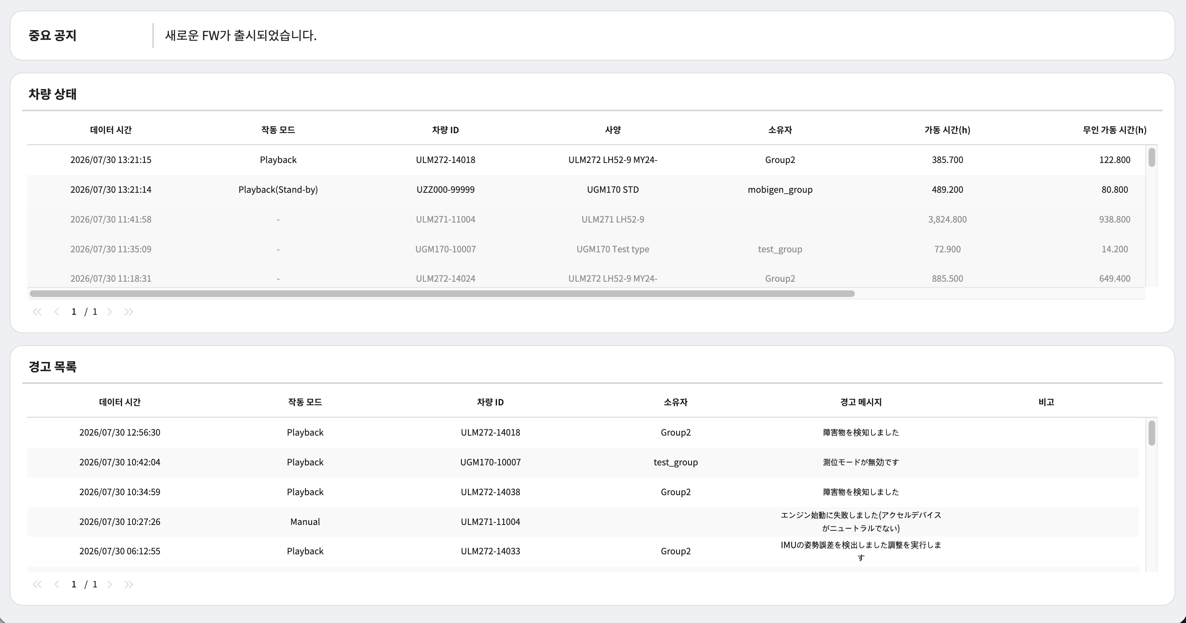
[메인] 대시보드
테이블의 특정 행 선택 시, 해당 차량 or 경고의 팝업 화면 실행

Slide 5
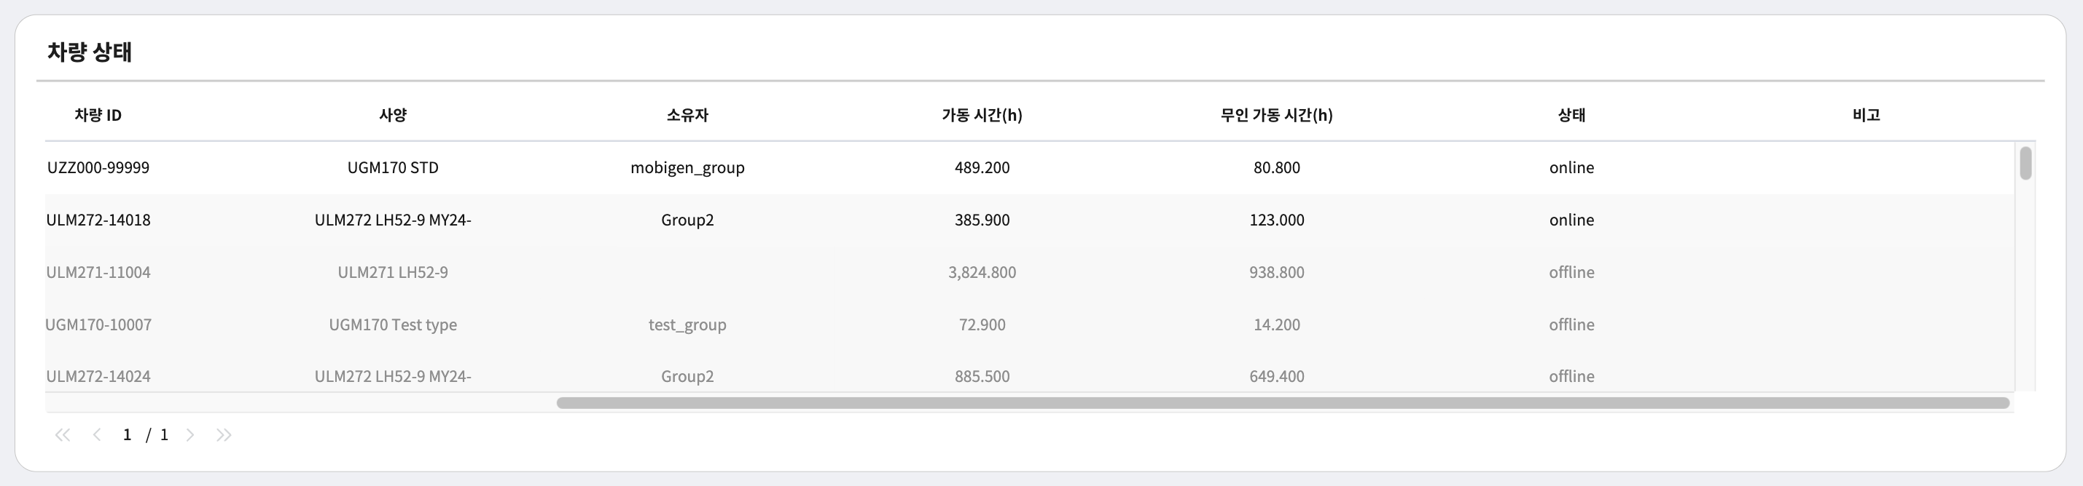
[메인] 대시보드 > 차량 상태
가장 최근 수집된 데이터 시간과 현재 시간을 비교하여
10초 이내 데이터면 'online', 지났으면 'offline' 처리

Slide 6
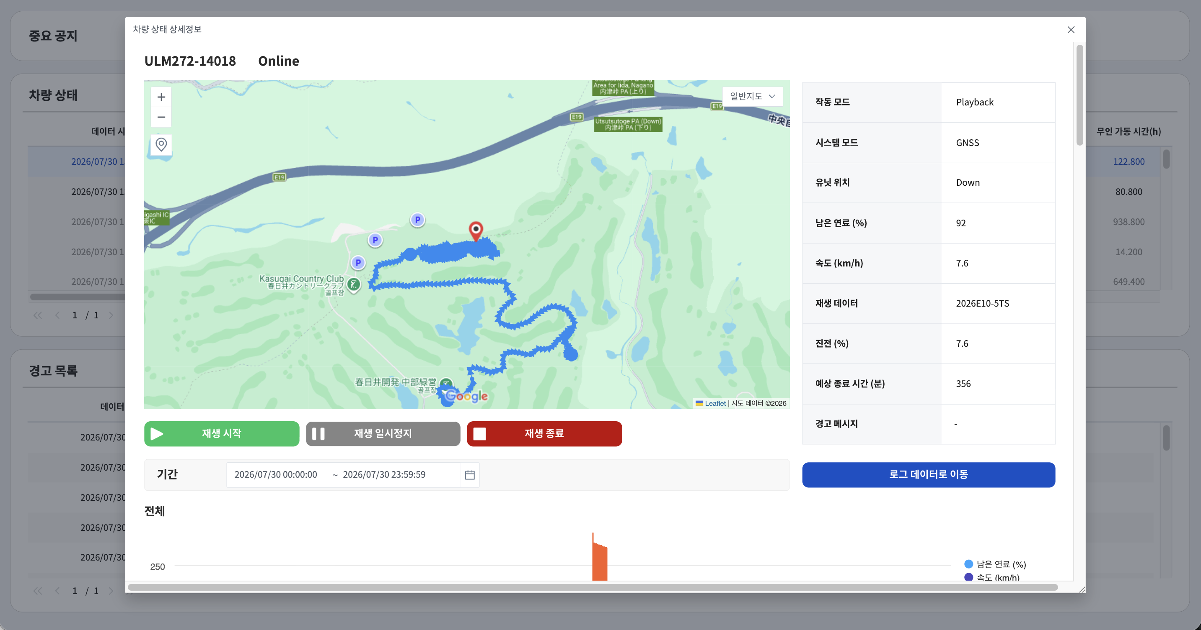
[팝업] 차량 상태 상세정보 > 차량 데이터 - online (1/4)
차량 상태 테이블의 online 차량 선택 시, 해당 차량의 ‘차량 상태 상세정보 (online)’ 화면 실행
지도 : 잔디깎기 기계의 이동 경로(route) 및 최종 위치(last) 핀 표시, 아래 차트 선택시 해당 위치(before) 표시

Slide 7
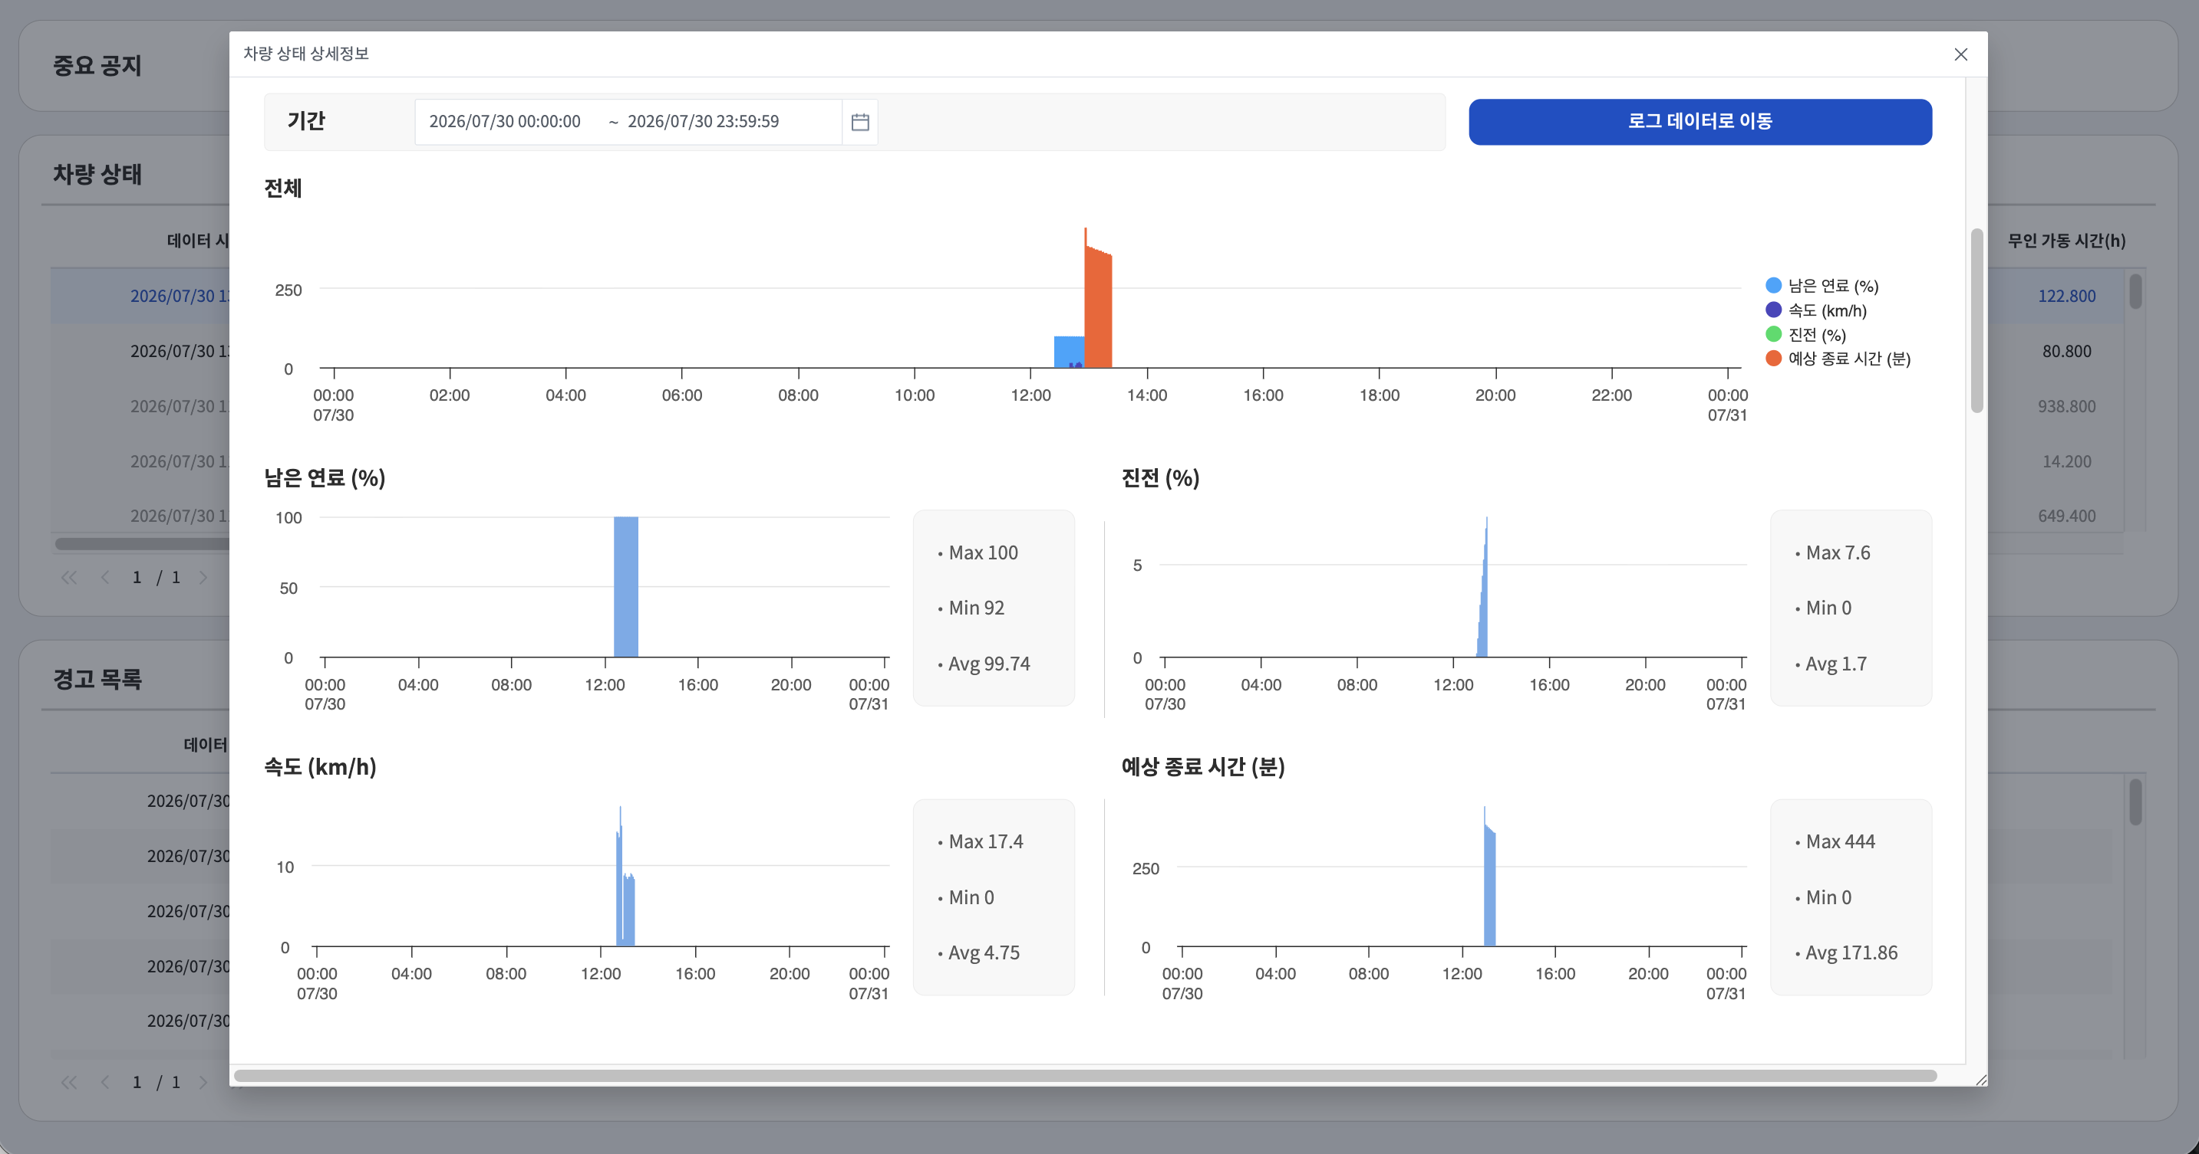
[팝업] 차량 상태 상세정보 > 차량 데이터 - online (2/4)
버튼 [로그 데이터로 이동] 선택시 로그 데이터 화면으로 이동

Slide 8
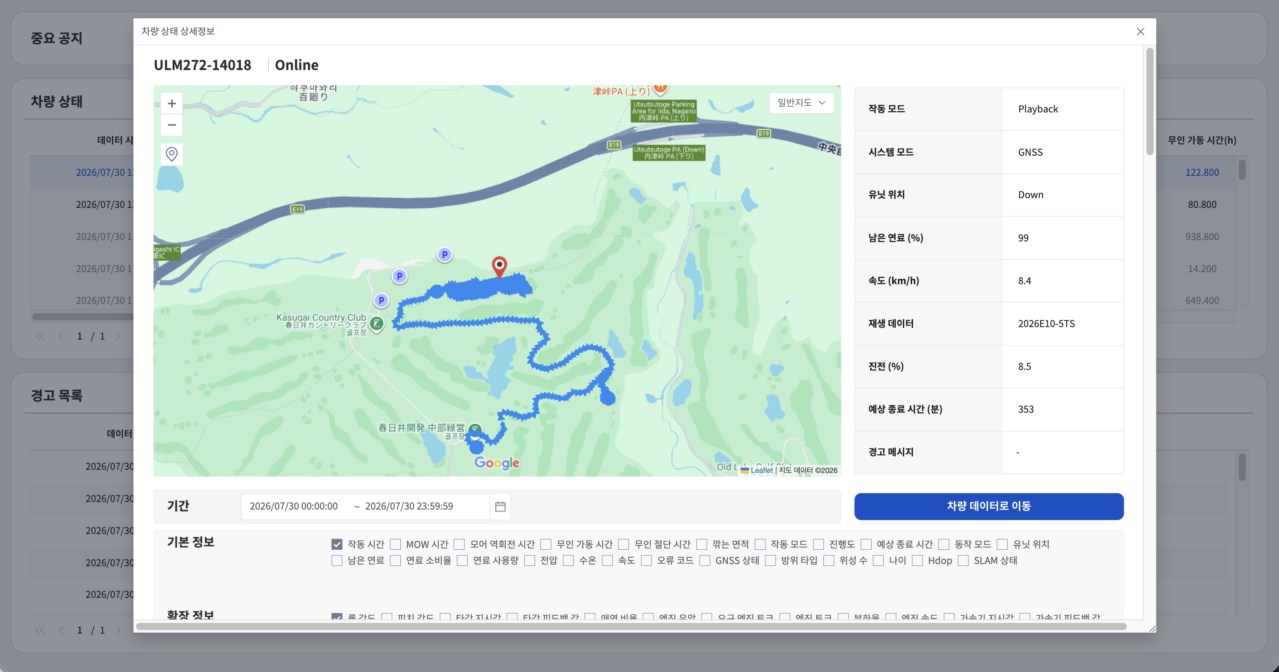
[팝업] 차량 상태 상세정보 > 로그 데이터 - online (3/4)
버튼 [차량 데이터로 이동] 선택시 차량 데이터 화면으로 이동

Slide 9
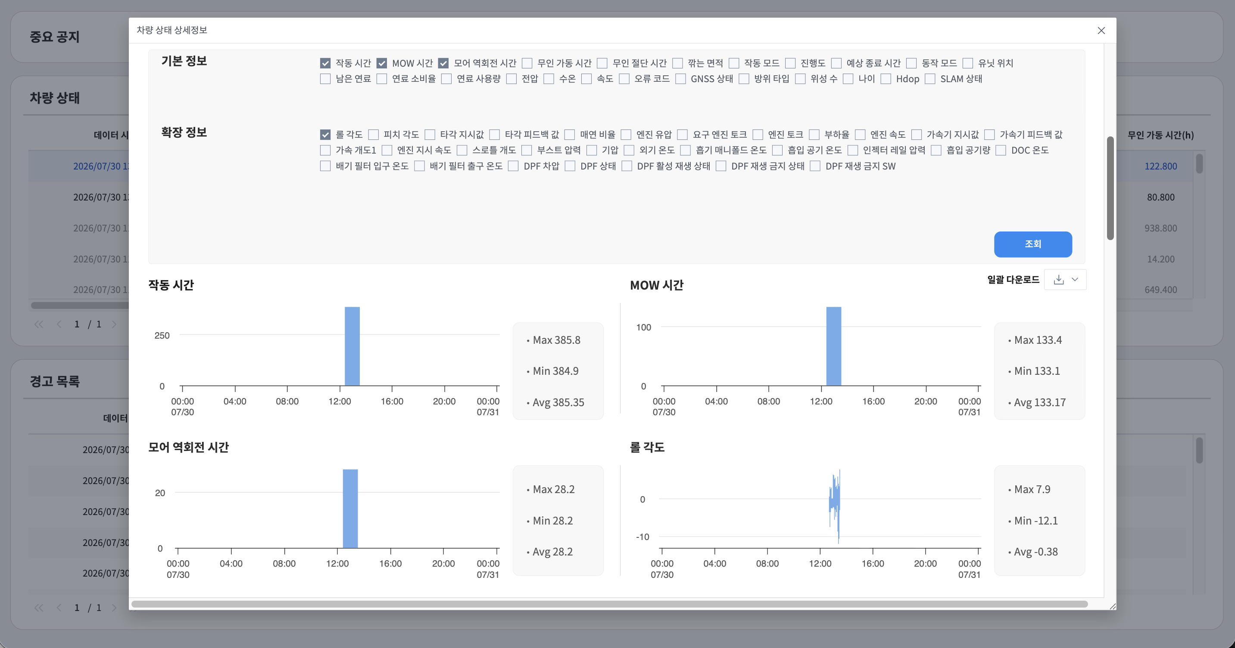
[팝업] 차량 상태 상세정보 > 로그 데이터 - online (4/4)

Slide 10
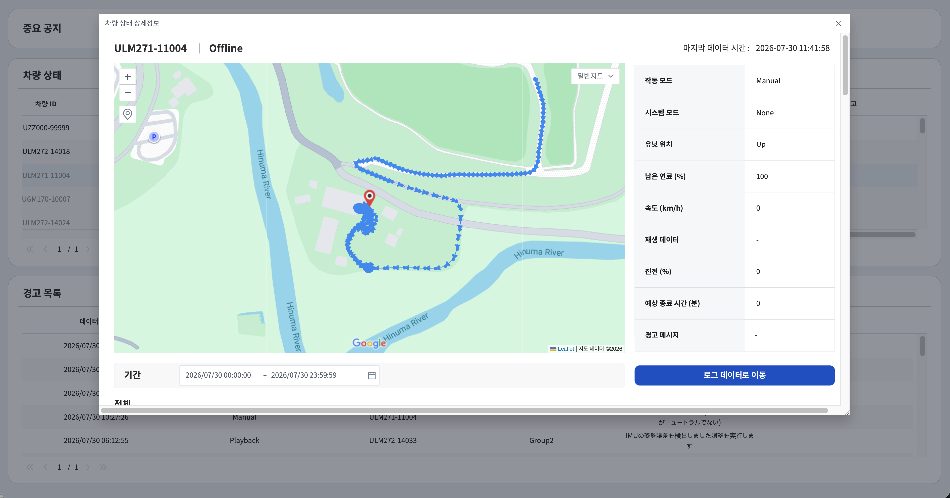
[팝업] 차량 상태 상세정보 > 차량 데이터 - offline (1/4)
차량 상태 테이블의 offline 차량 선택 시, 해당 차량의 ‘차량 상태 상세정보 (offline)’ 화면 실행

Slide 11
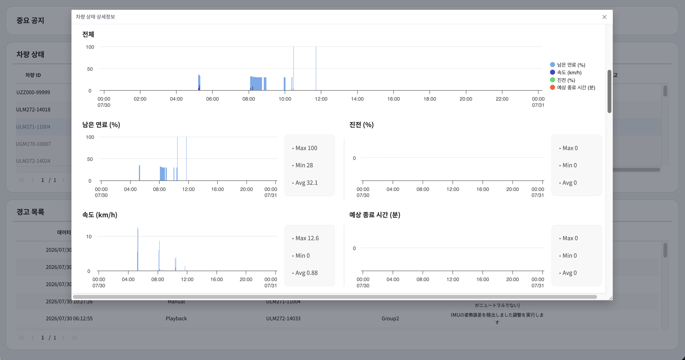
[팝업] 차량 상태 상세정보 > 차량 데이터 - offline (2/4)

Slide 12
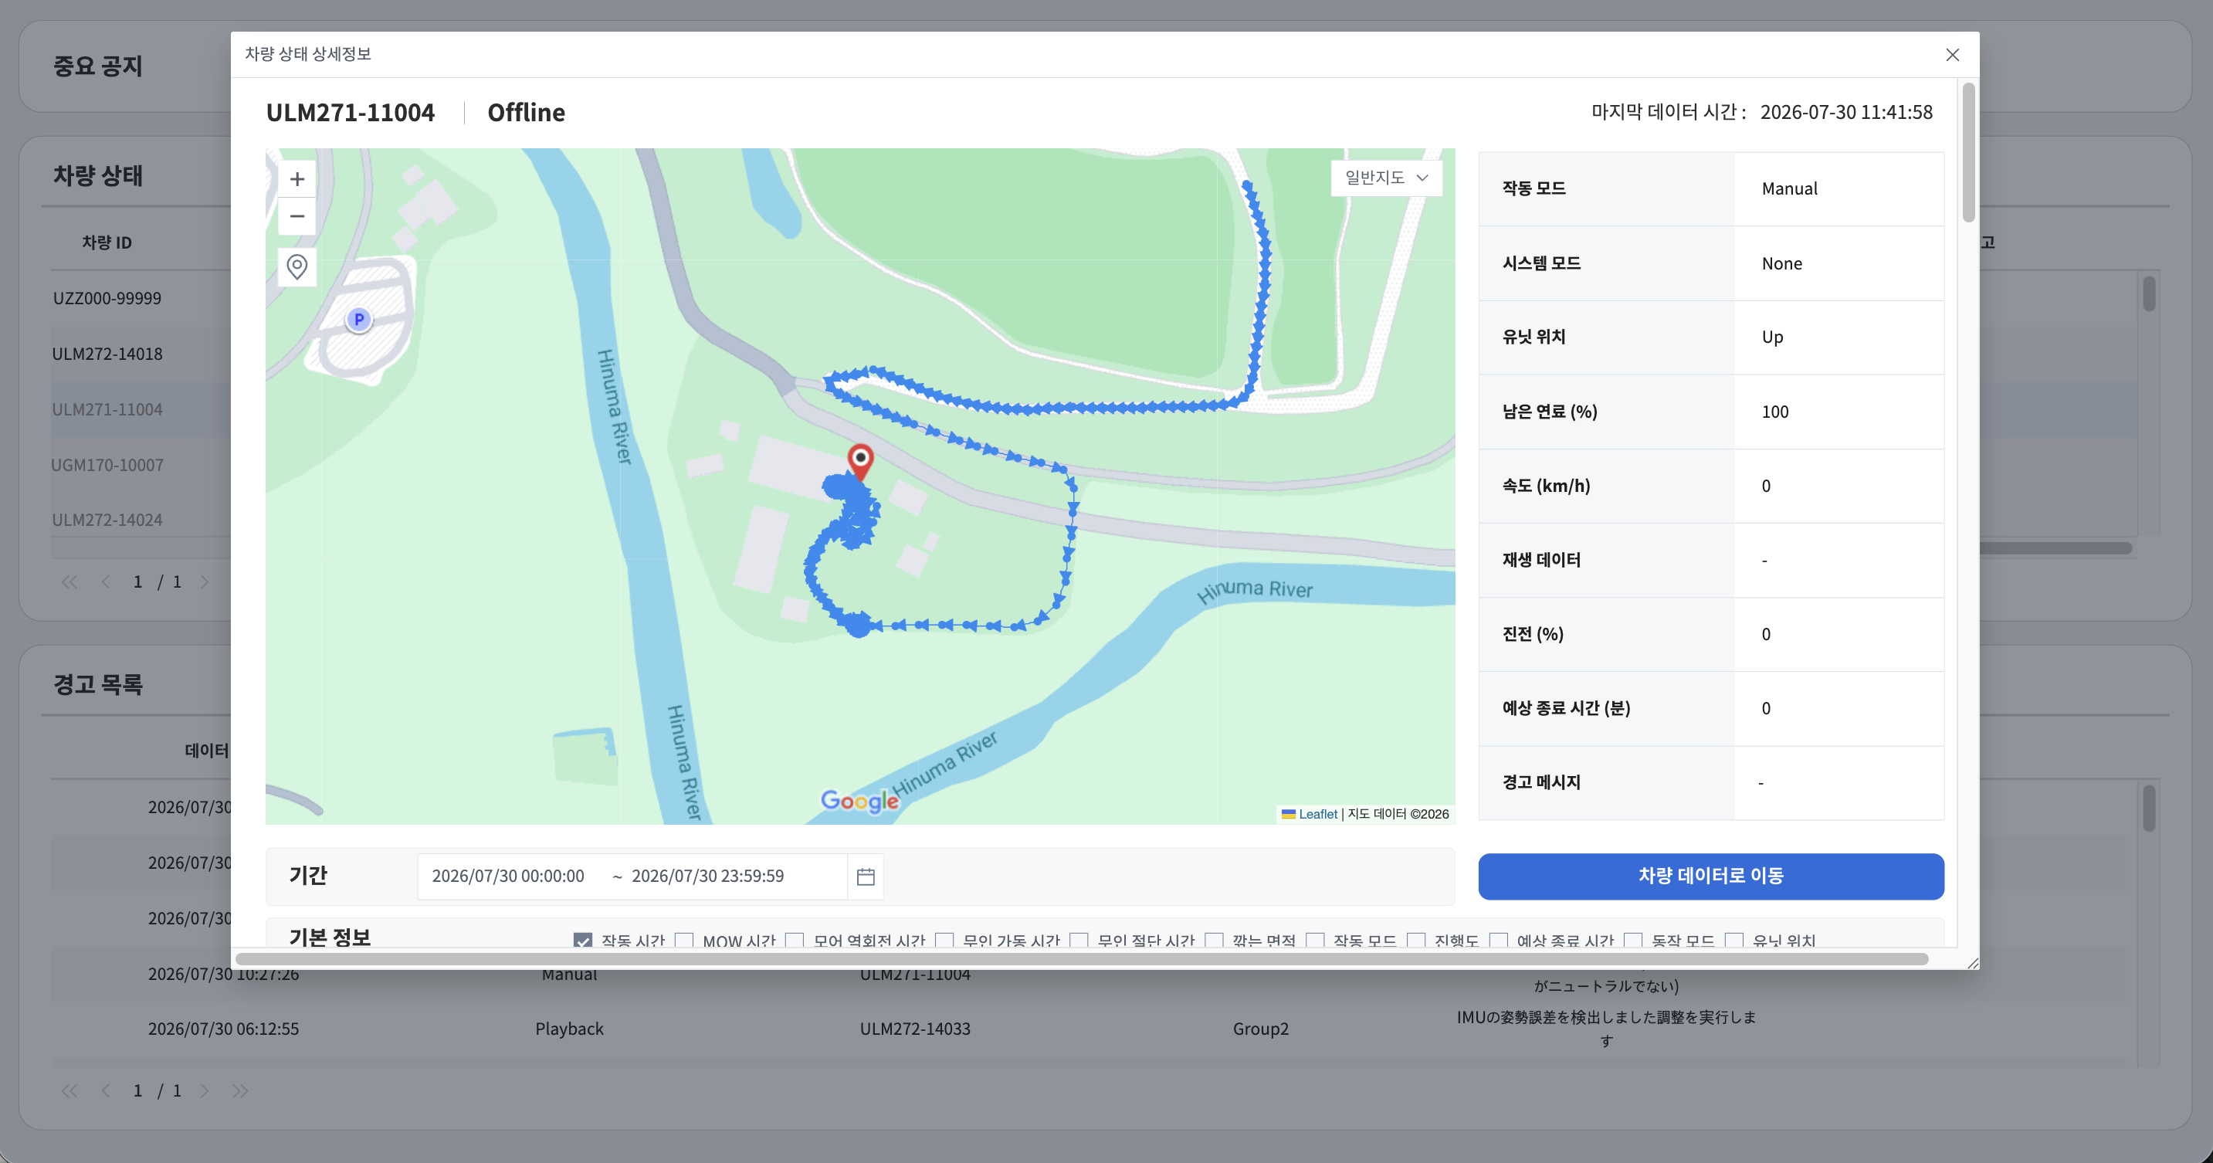
[팝업] 차량 상태 상세정보 > 로그 데이터 - offline (3/4)

Slide 13
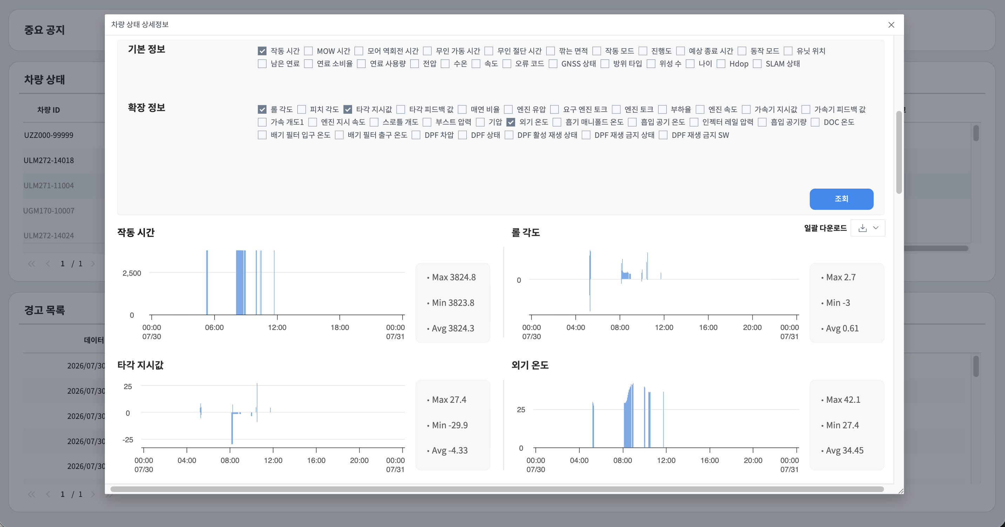
[팝업] 차량 상태 상세정보 > 로그 데이터 - offline (4/4)

Slide 14
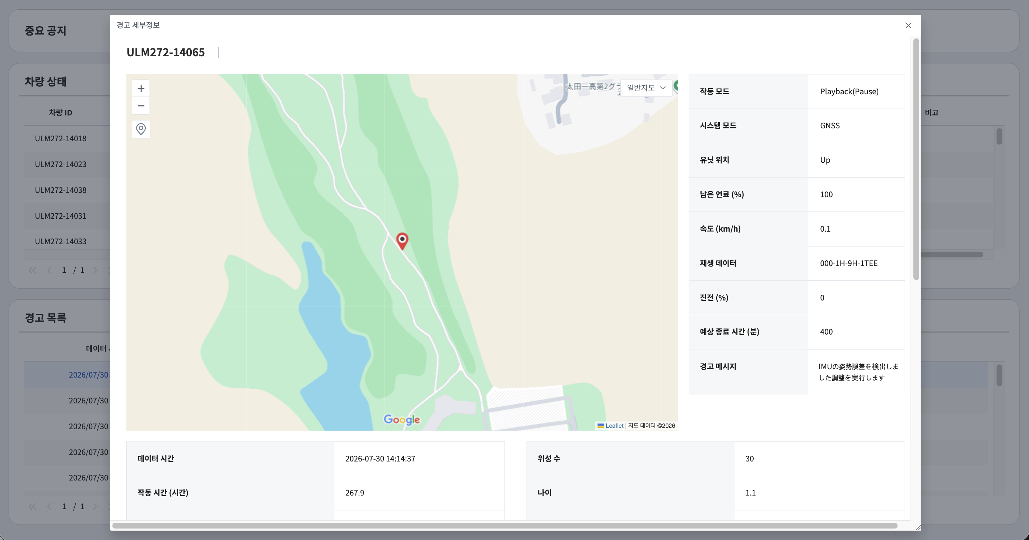
[팝업] 경고 세부정보 (1/3)
경고 목록 테이블의 특정 행 선택 시, 해당 차량의 ‘경고 세부정보’ 화면 실행

Slide 15
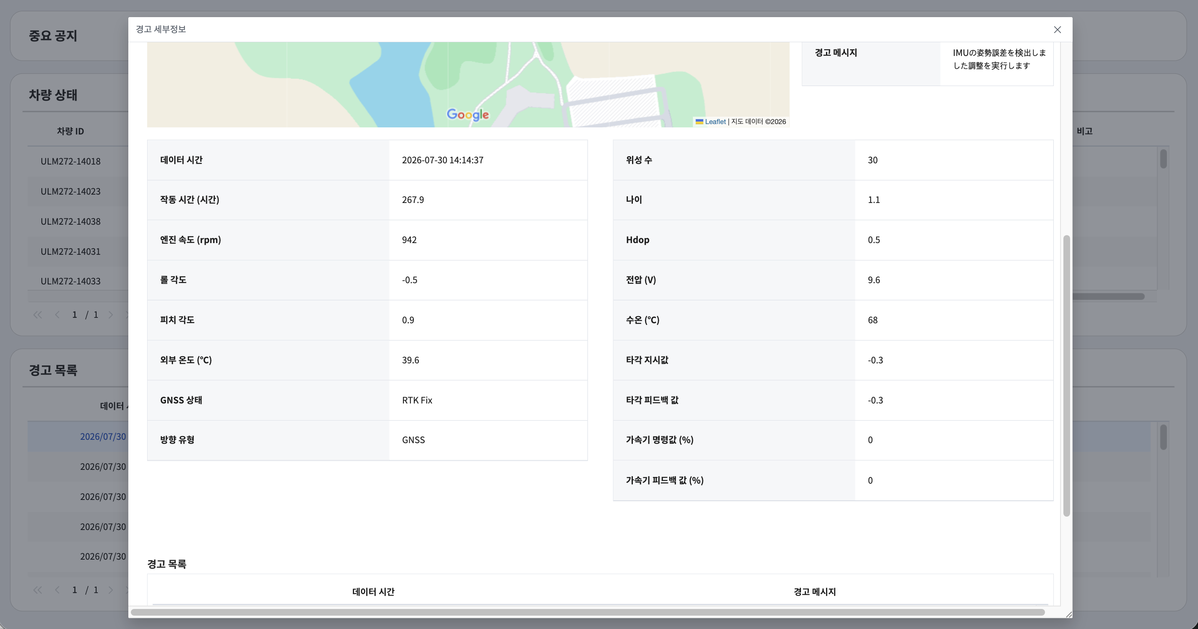
[팝업] 경고 세부정보 (2/3)

Slide 16
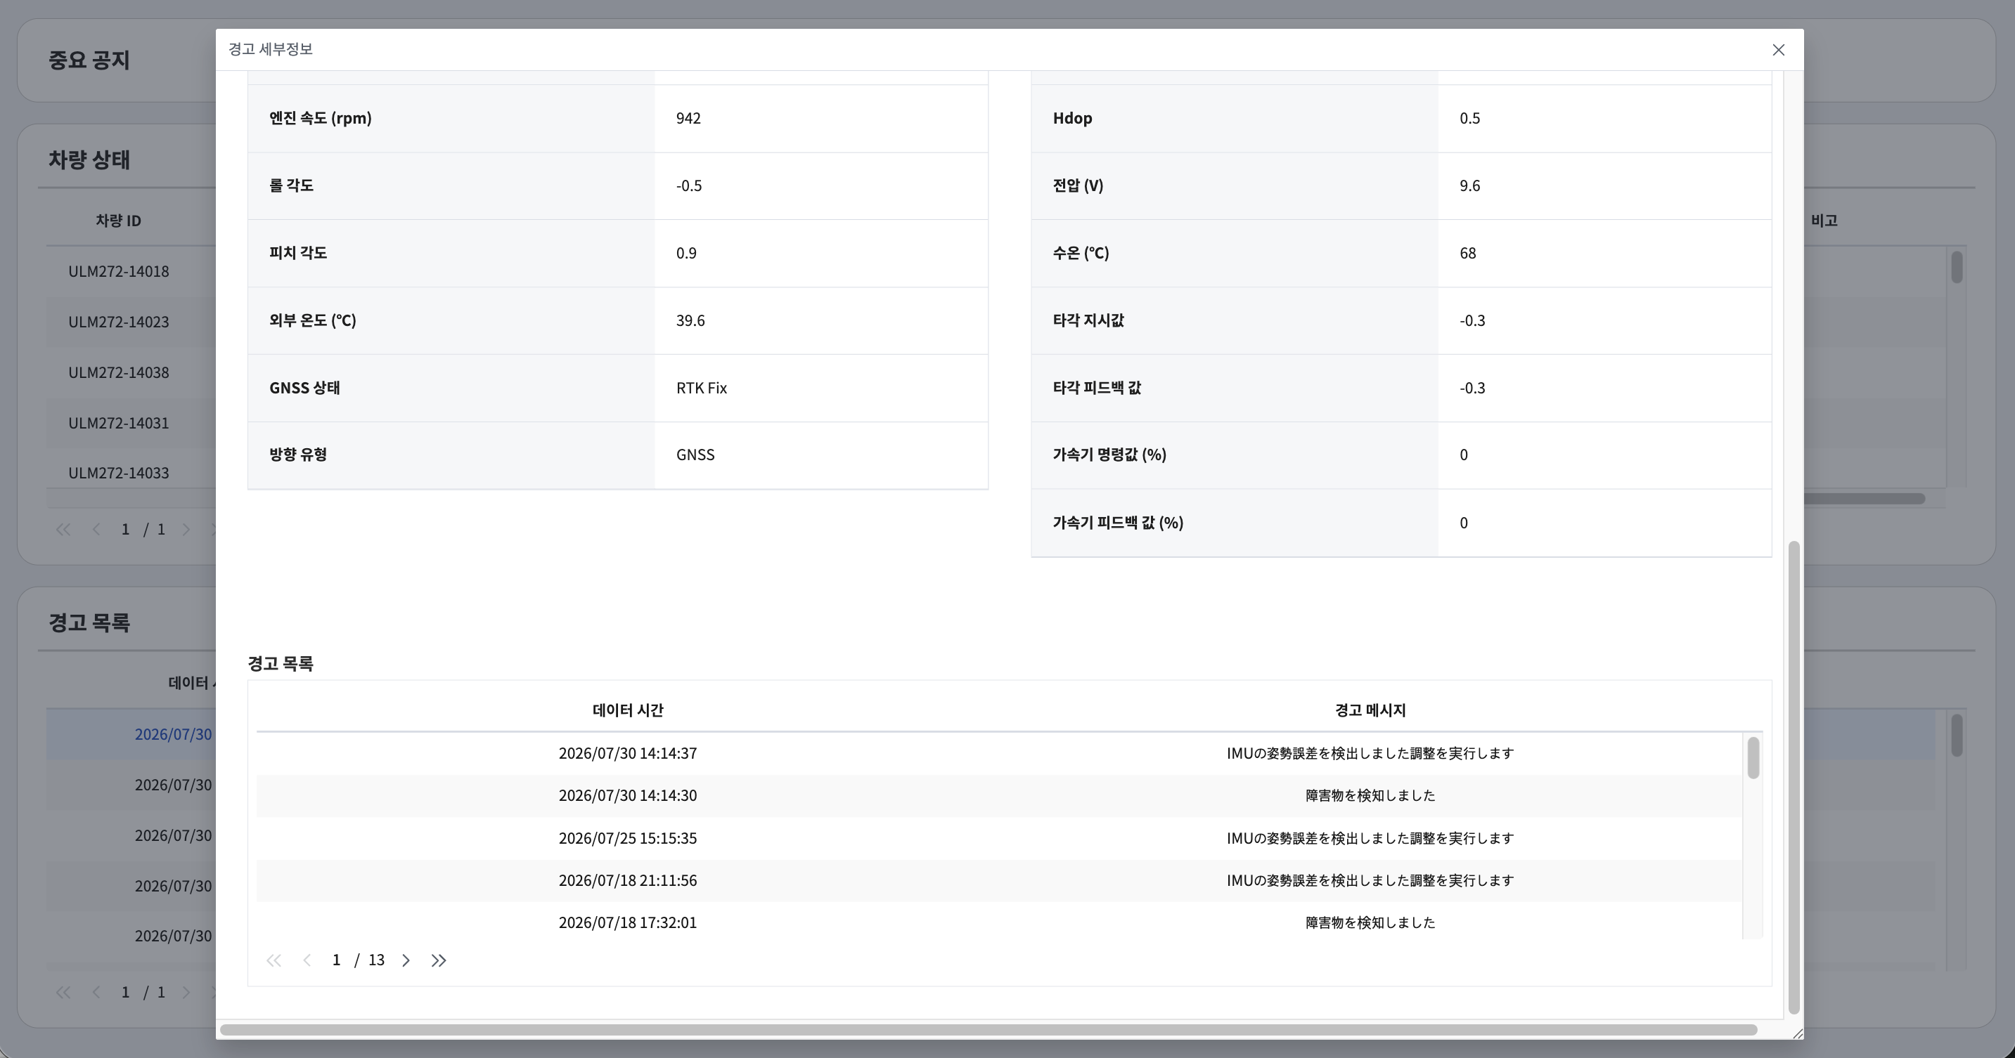
[팝업] 경고 세부정보 (3/3)
경고 목록 테이블의 특정 행 선택시, 위에 지도, 테이블 내용 반영

Slide 17
2. 차량 데이터
차량 세부정보 / 차량 비교

Slide 18
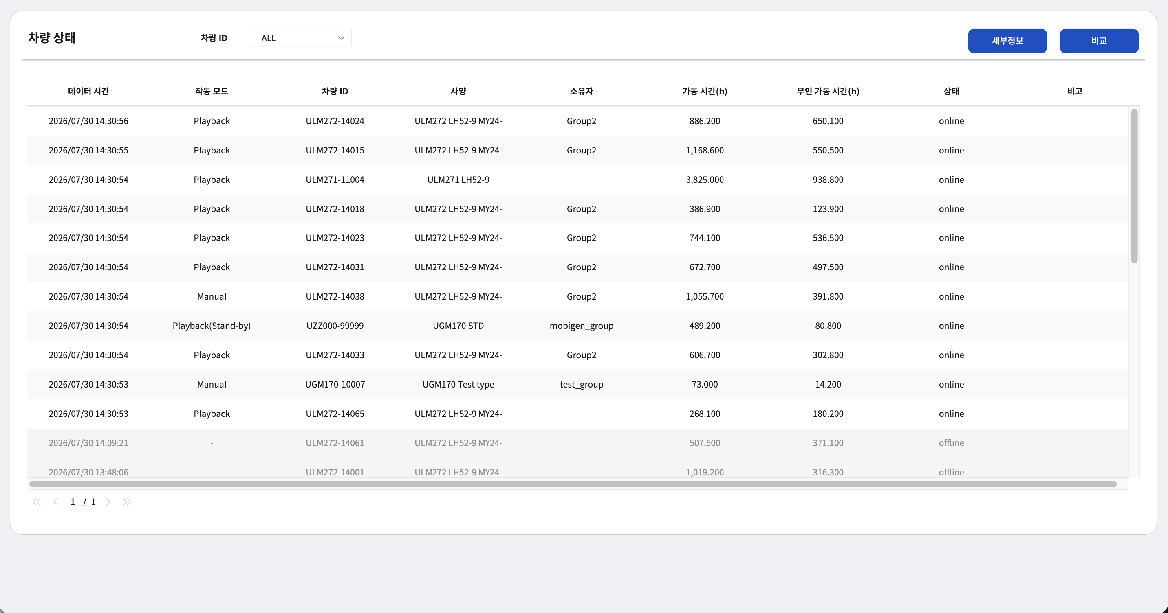
[메인] 차량데이터
차량 상태 테이블의 특정 행 선택 후 오른쪽 상단의 버튼 [세부정보] or [비교] 선택시, 해당 차량의 팝업 화면 실행

Slide 19
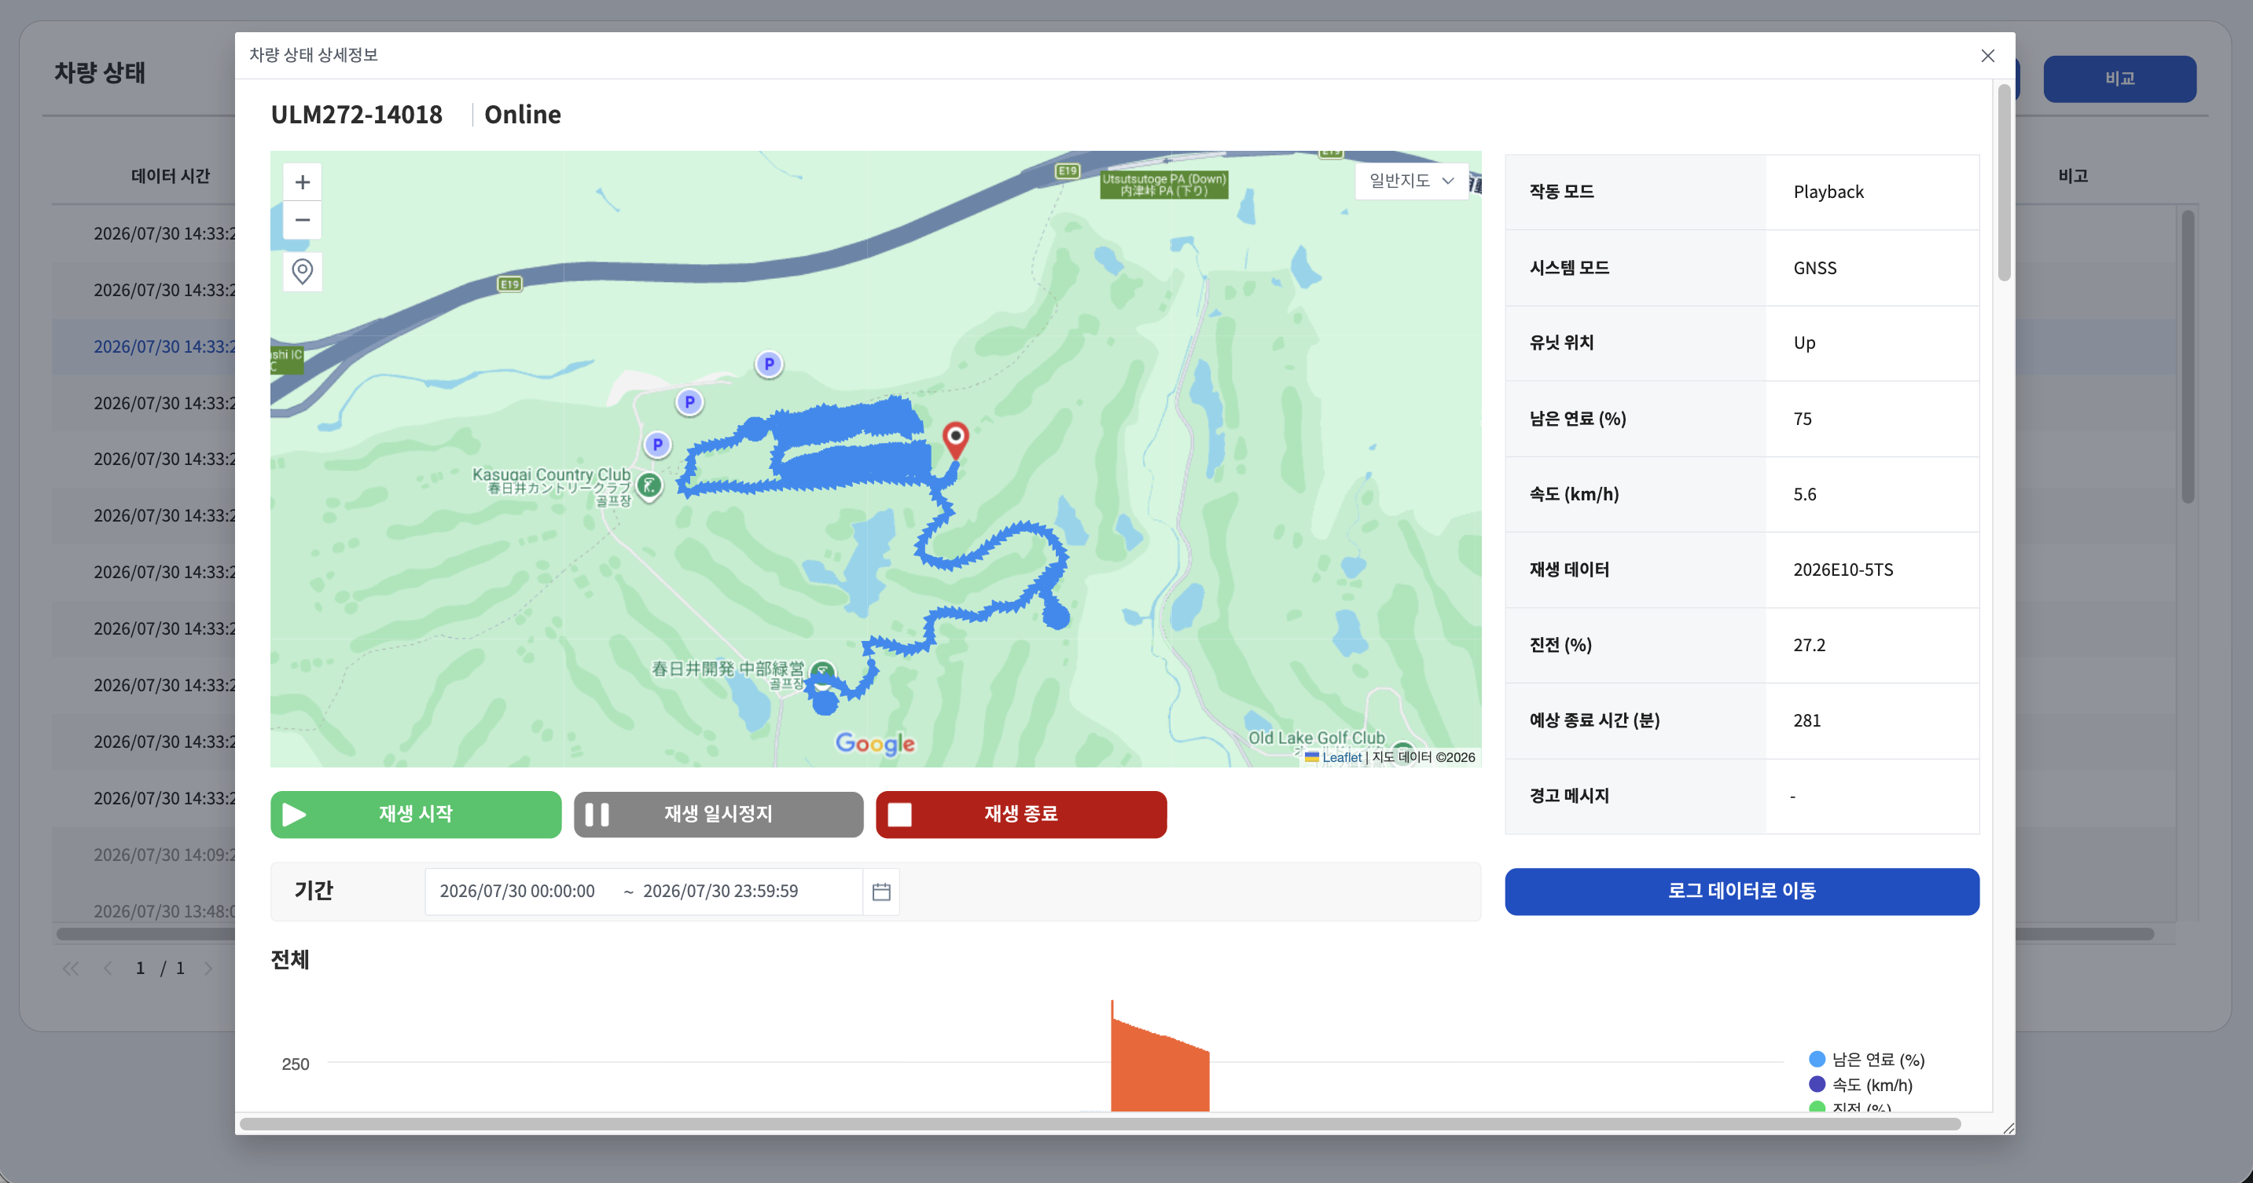
[팝업] 차량 상태 상세정보 > 차량 데이터 - online (1/4)
차량 상태 테이블의 online 차량 선택 후 버튼 [세부정보] 선택시 해당 차량의 ‘차량 상태 상세정보 (online)’ 화면 실행
지도 : 잔디깎기 기계의 이동 경로(route) 및 최종 위치(last) 핀 표시, 아래 차트 선택시 해당 위치(before) 표시

Slide 20
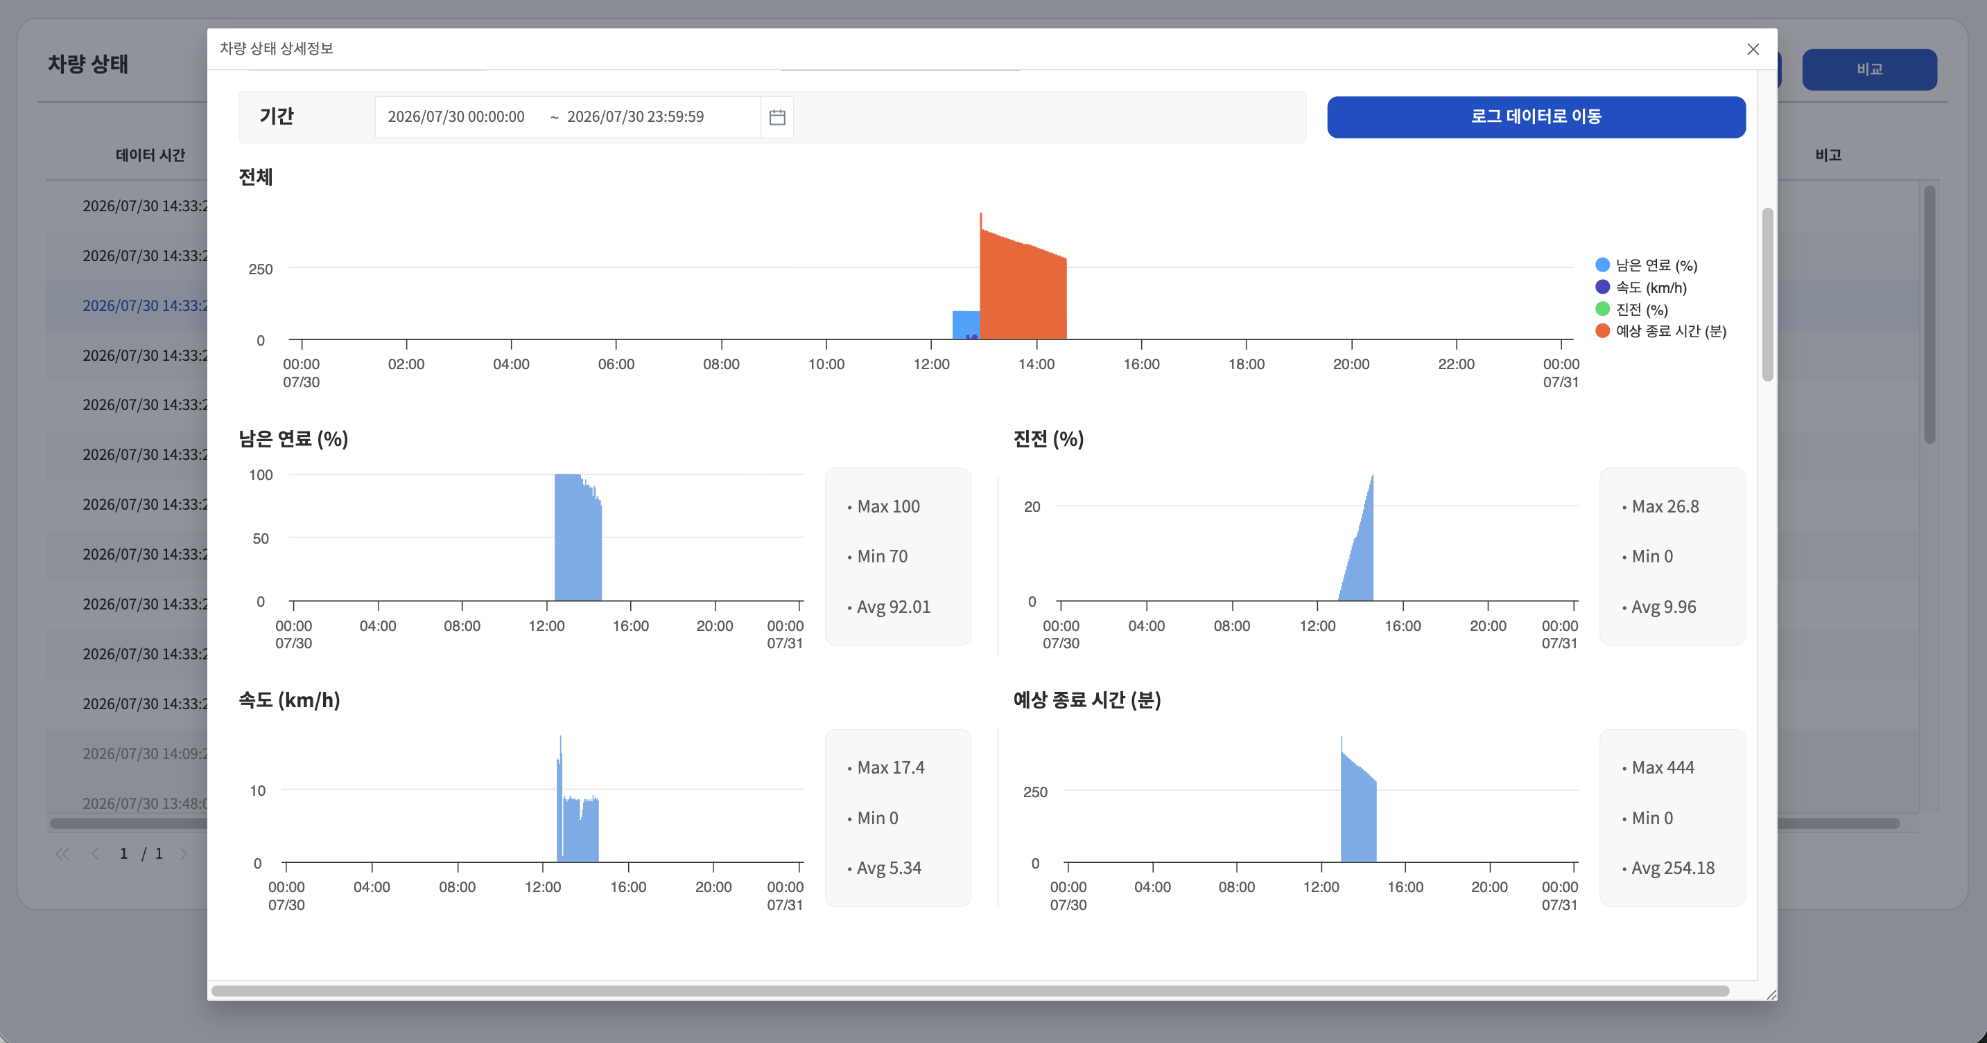
[팝업] 차량 상태 상세정보 > 차량 데이터 - online (2/4)
버튼 [로그 데이터로 이동] 선택시 로그 데이터 화면으로 이동

Slide 21

[팝업] 차량 상태 상세정보 > 로그 데이터 - online (3/4)
버튼 [차량 데이터로 이동] 선택시 차량 데이터 화면으로 이동

Slide 22
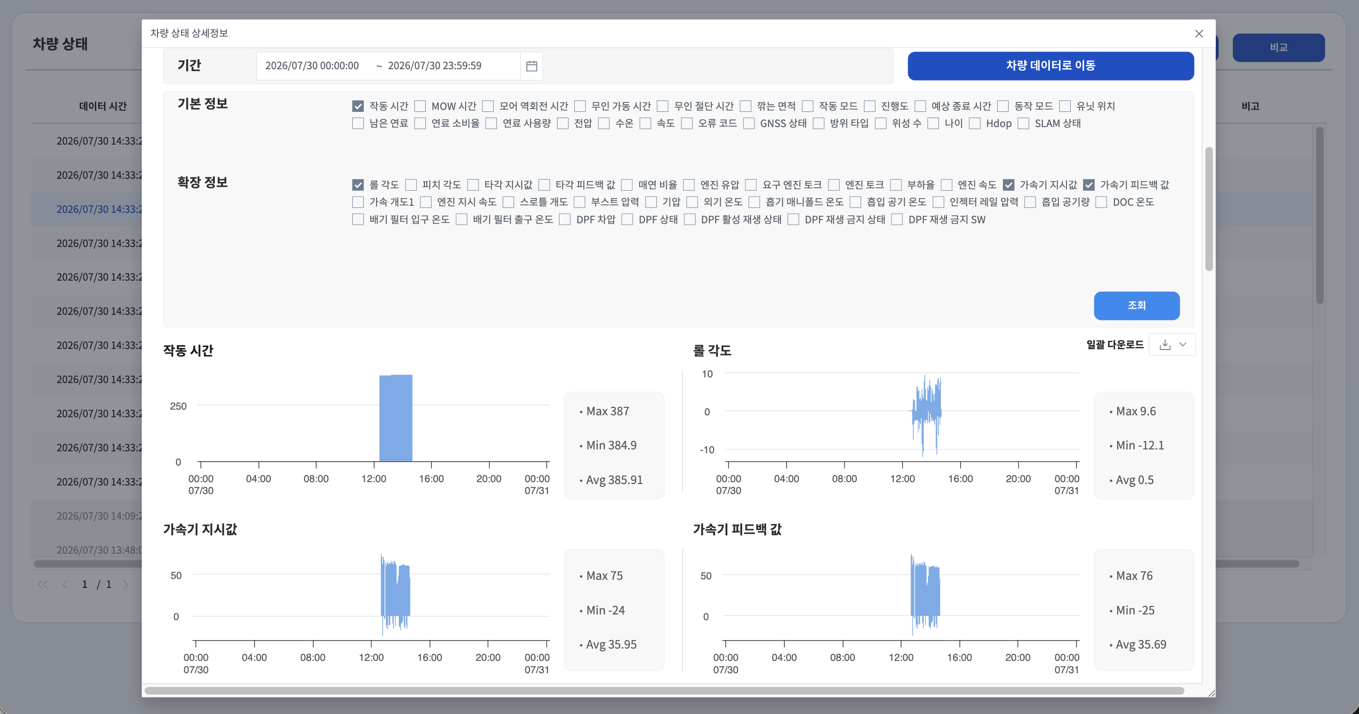
[팝업] 차량 상태 상세정보 > 로그 데이터 - online (4/4)

Slide 23
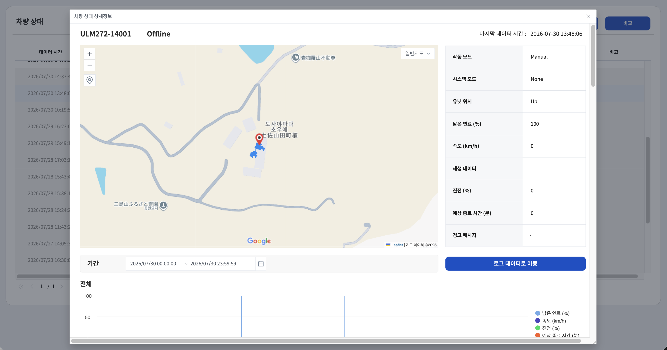
[팝업] 차량 상태 상세정보 > 차량 데이터 - offline (1/4)
차량 상태 테이블의 offline 차량 선택 후 버튼 [세부정보] 선택시, 해당 차량의 ‘차량 상태 상세정보 (offline)’ 화면 실행

Slide 24
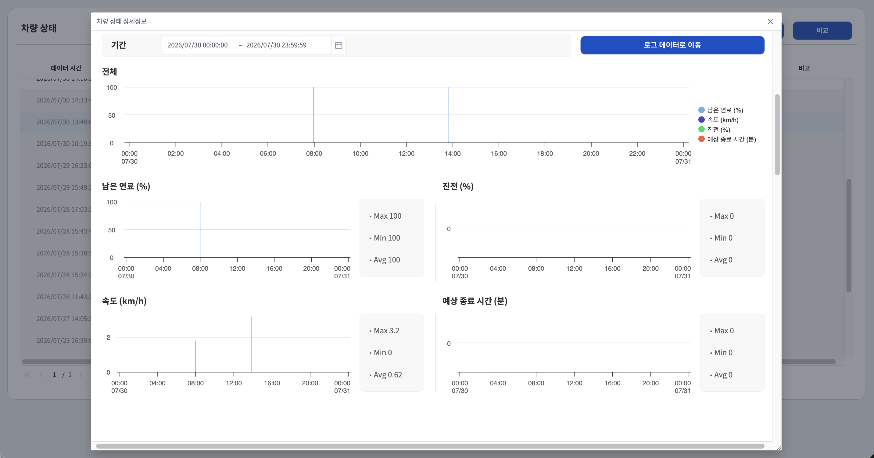
[팝업] 차량 상태 상세정보 > 차량 데이터 - offline (2/4)

Slide 25
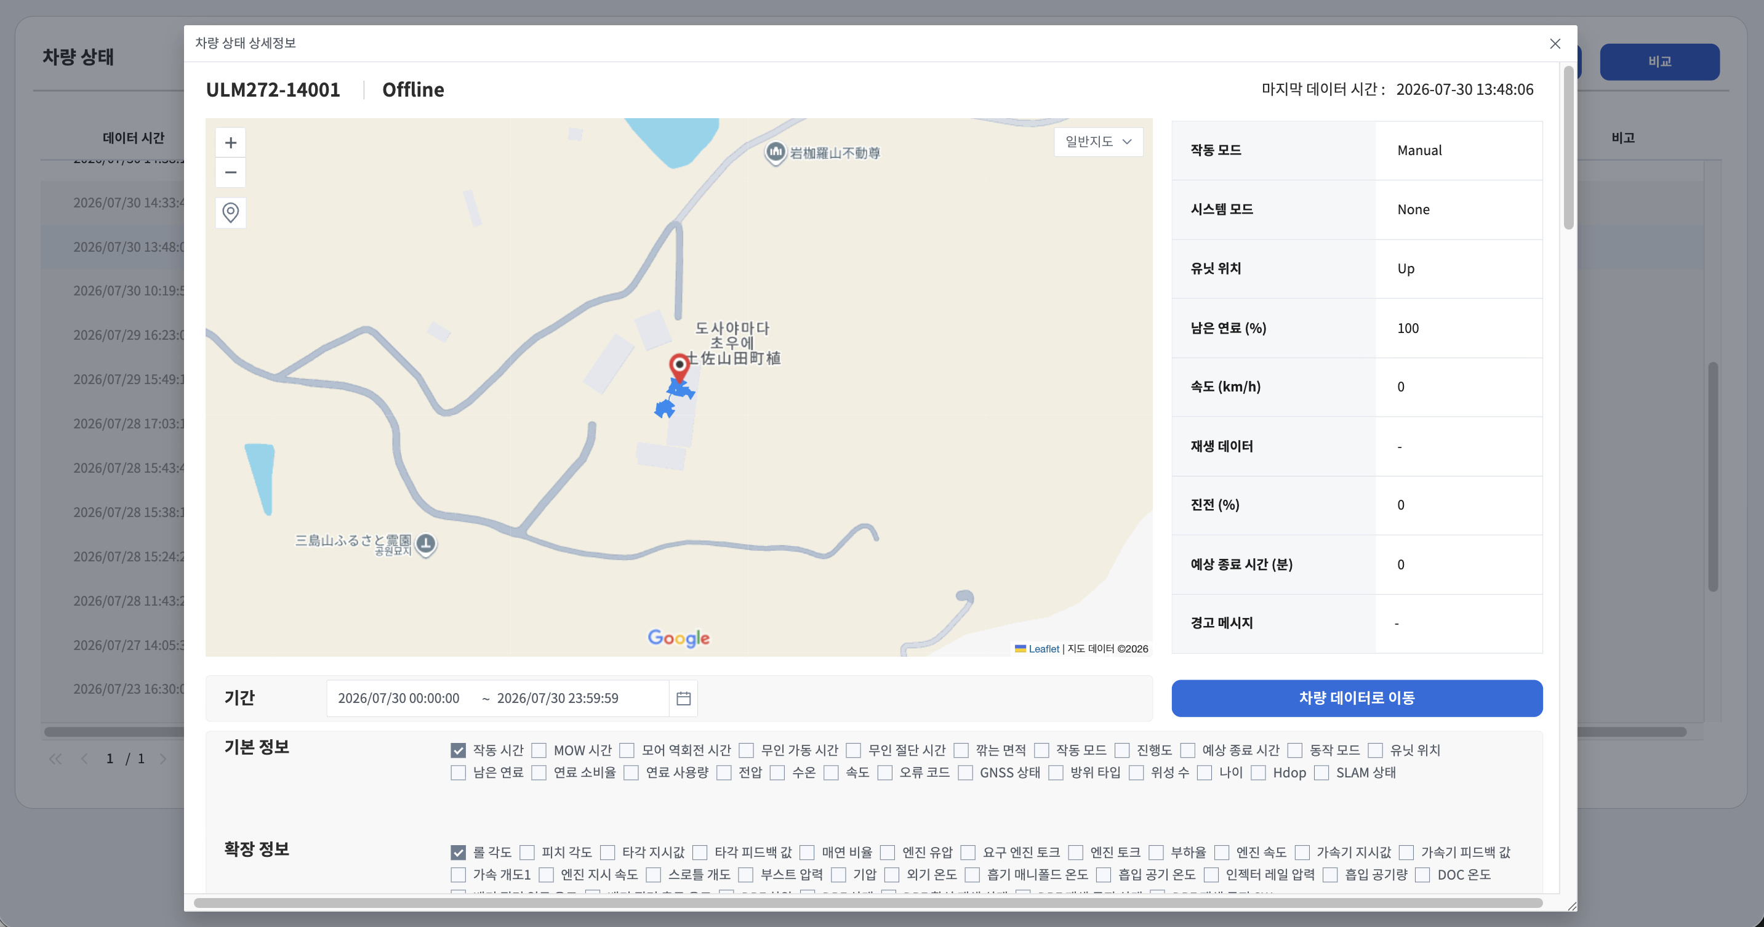
[팝업] 차량 상태 상세정보 > 로그 데이터 - offline (3/4)

Slide 26
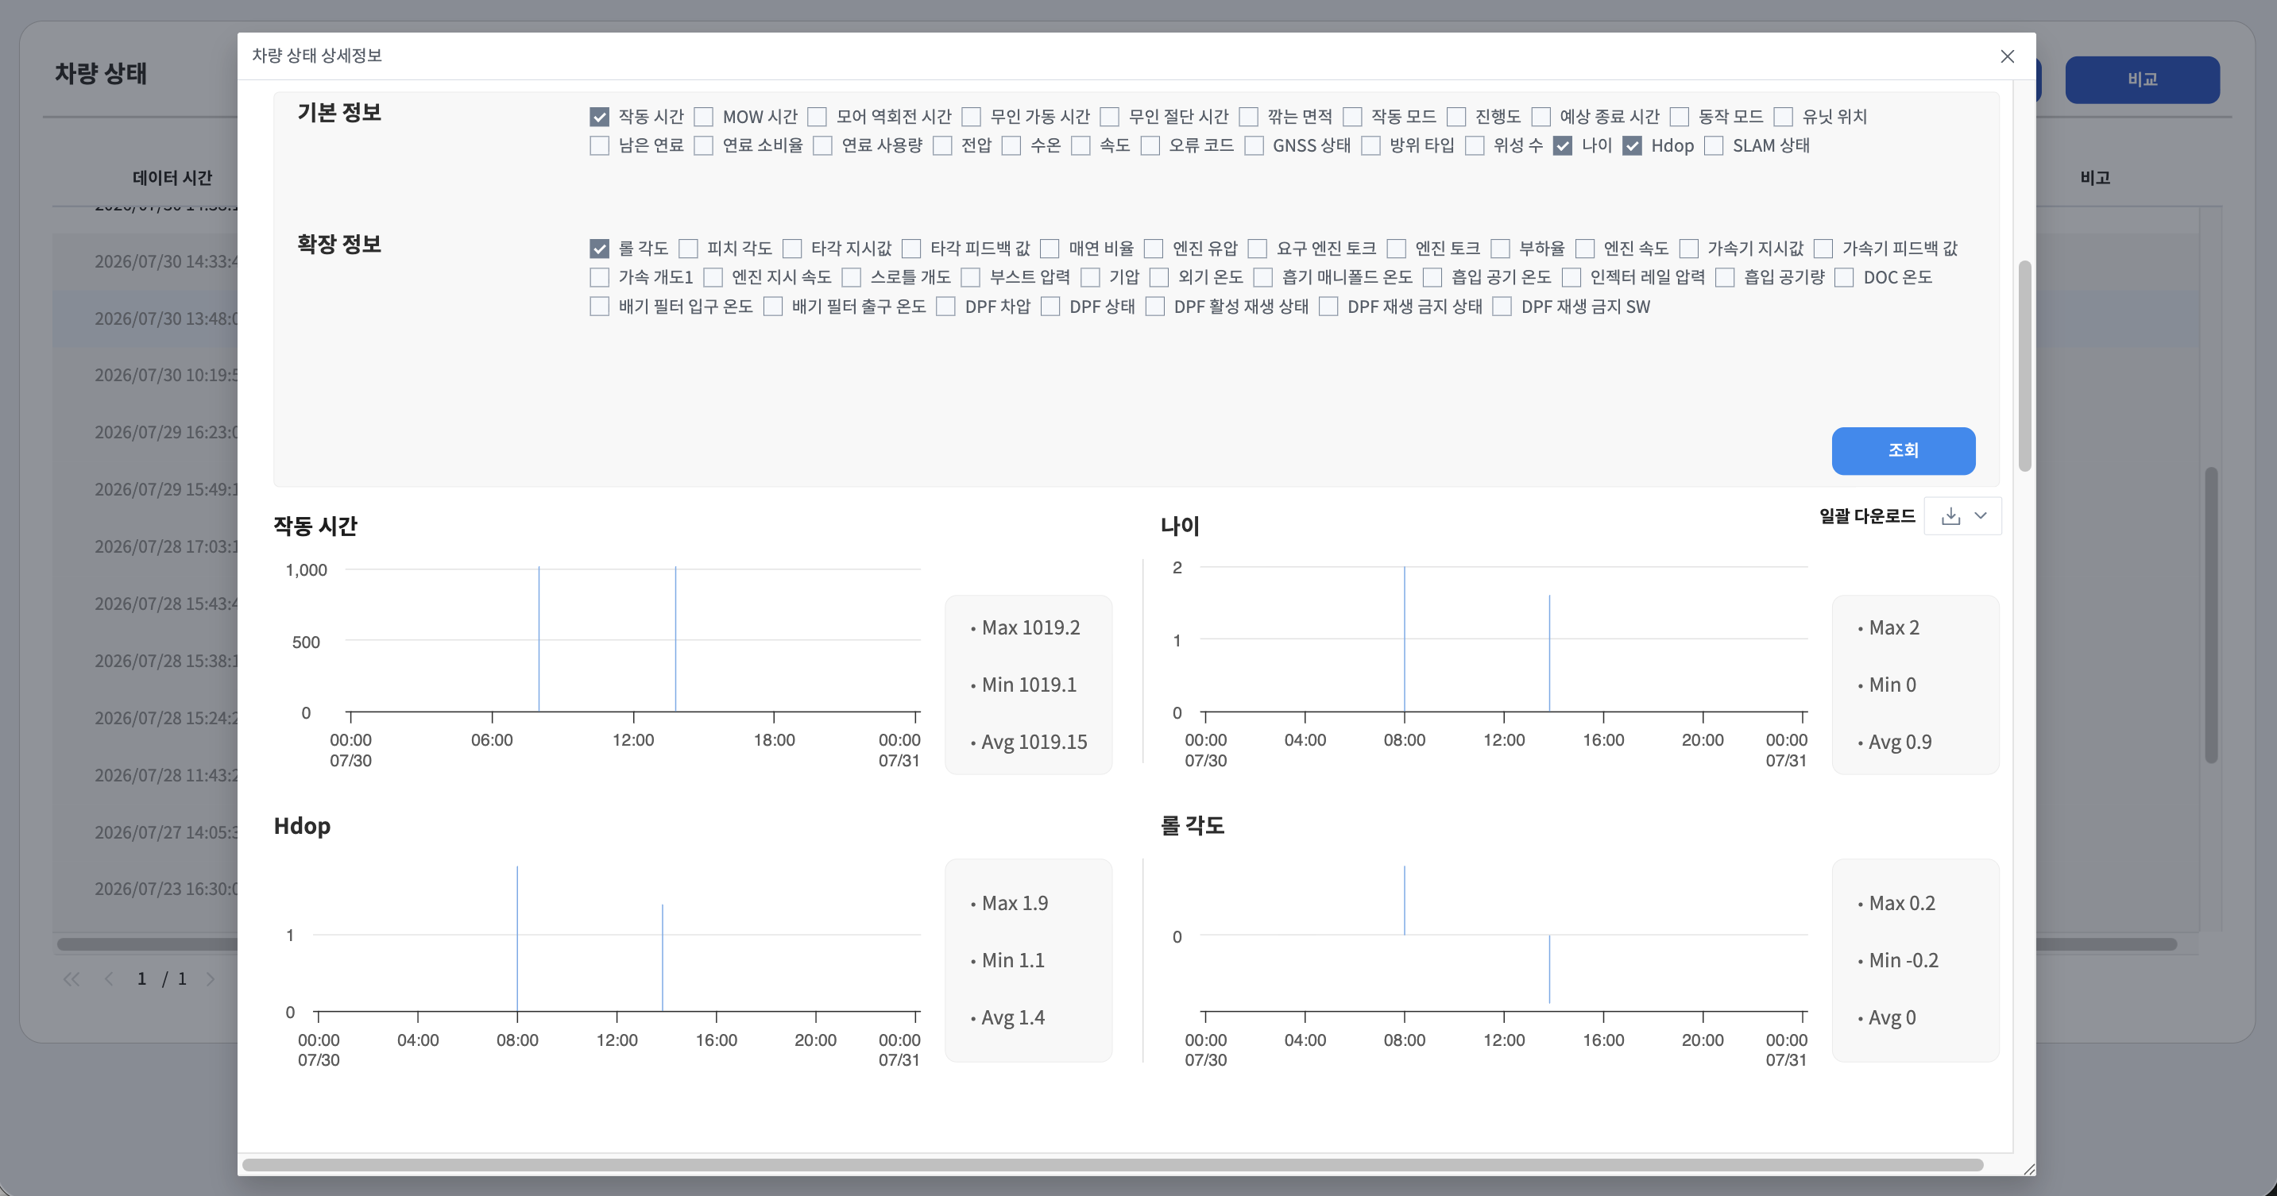
[팝업] 차량 상태 상세정보 > 로그 데이터 - offline (4/4)

Slide 27
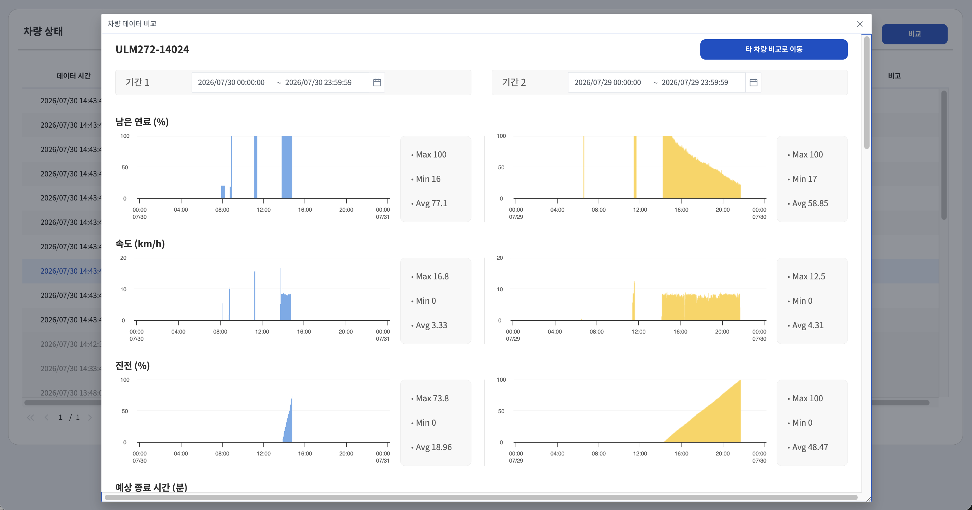
[팝업] 차량 데이터 비교 > 동일 차량 비교
버튼 [타 차량 비교로 이동] 선택시
타 차량 비교 화면으로 이동
차량 상태 테이블의 특정 행 선택 후 버튼 [비교] 선택시, 해당 차량의 ‘차량 데이터 비교’ 화면 실행
1개 차량의 다른 기간 데이터 비교

Slide 28
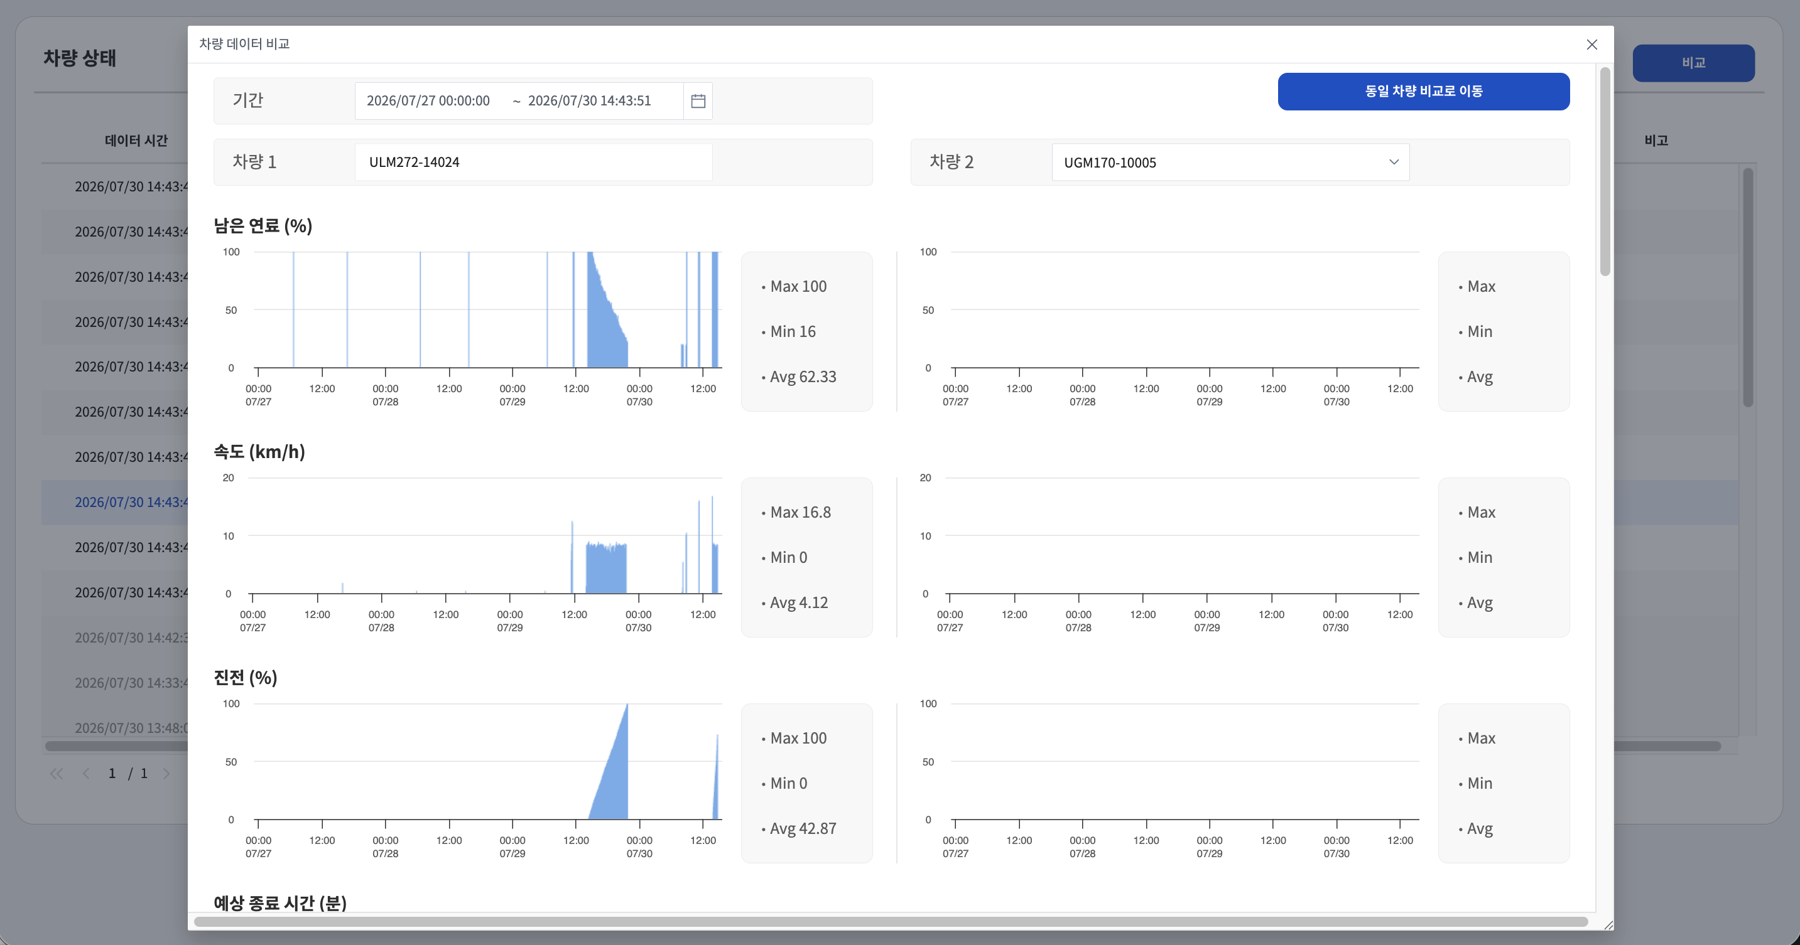
[팝업] 차량 데이터 비교 > 타 차량 비교
버튼 [동일 차량 비교로 이동] 선택시
동일 차량 비교 화면으로 이동
2개 차량의 동일 기간 데이터 비교

Slide 29
3. 경고 목록
알림 세부정보 / 차량 세부정보

Slide 30
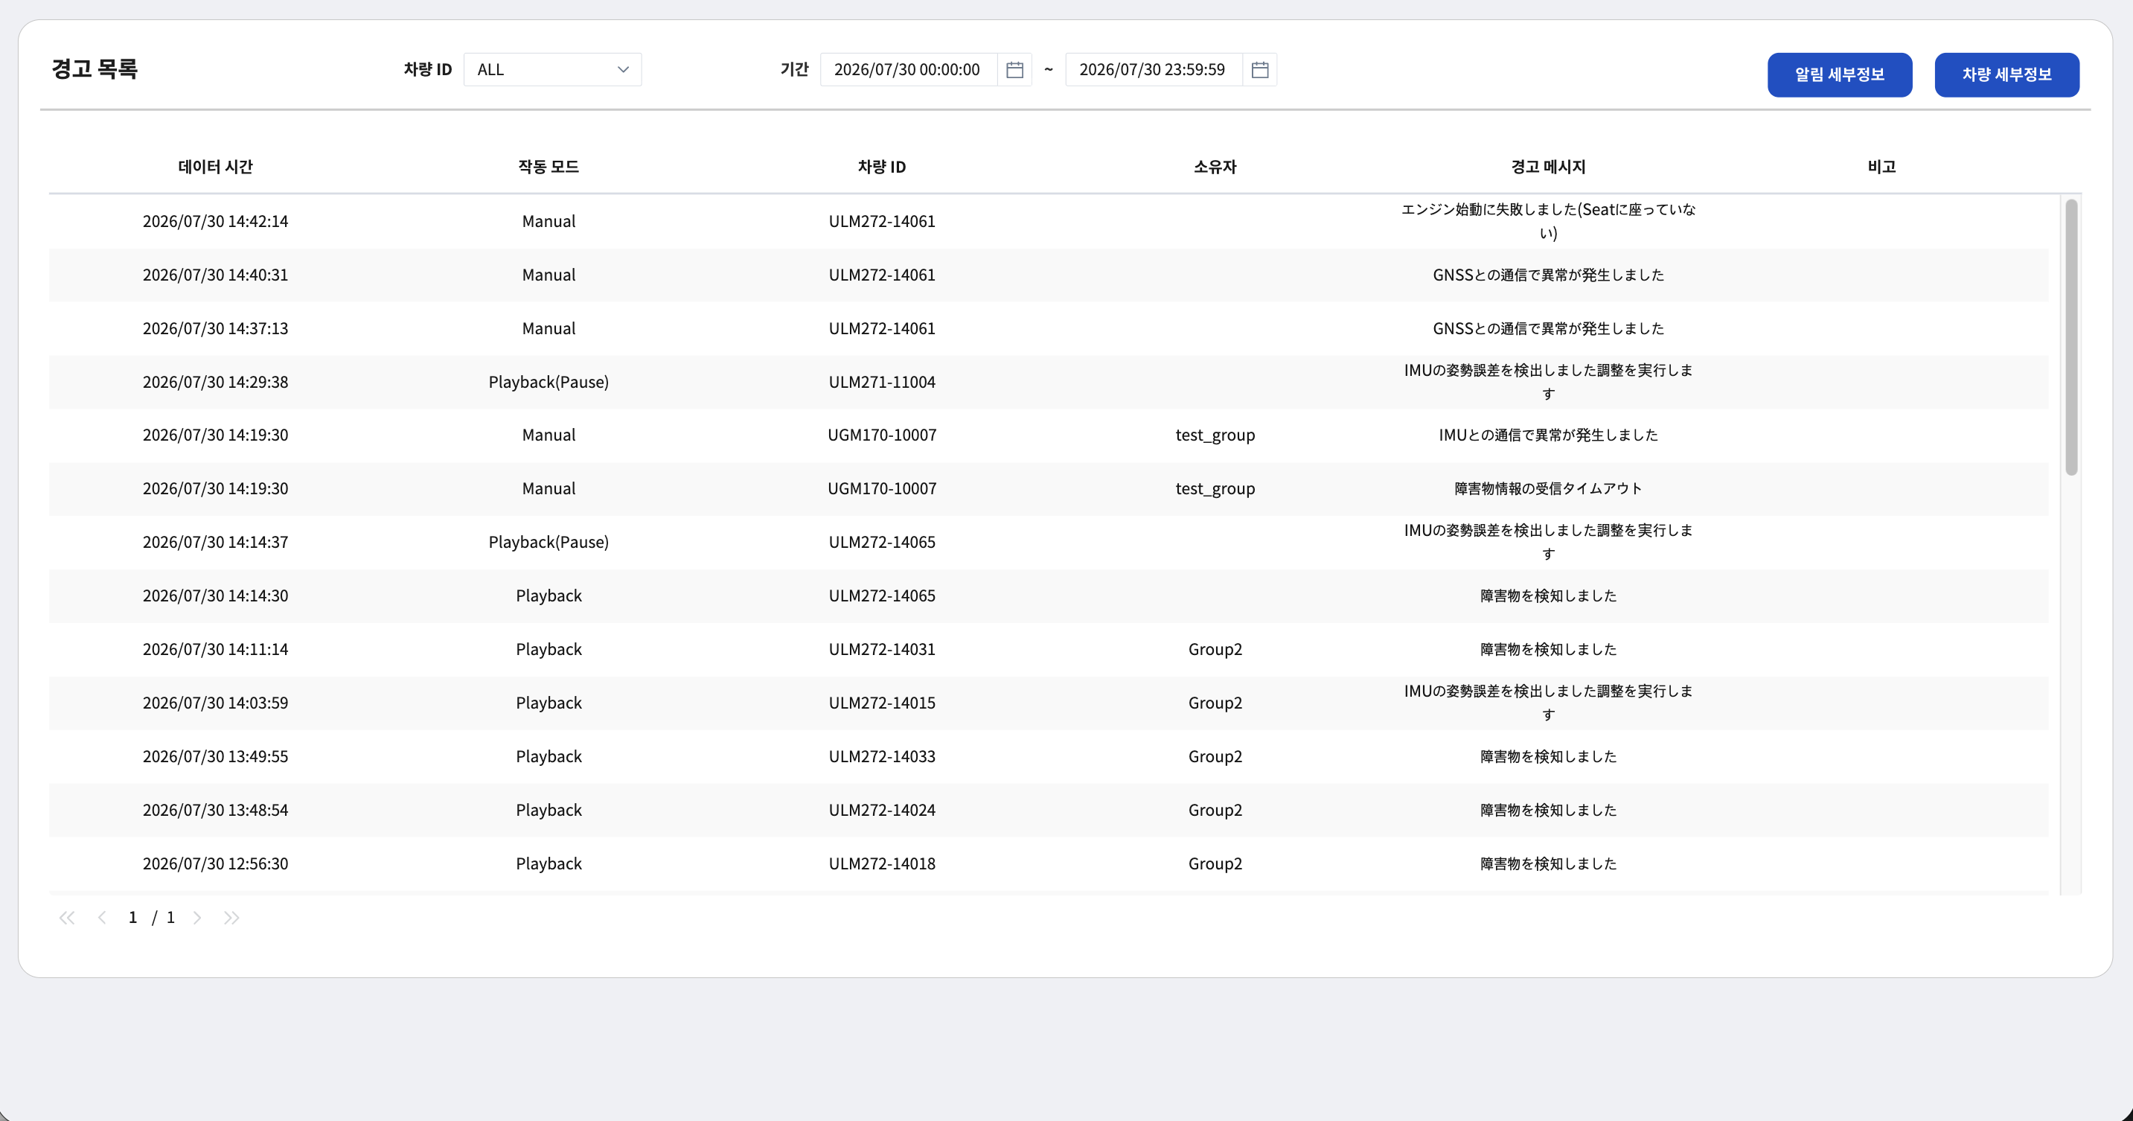
[메인] 경고 목록
경고 목록 테이블의 특정 행 선택 후 오른쪽 상단의 버튼 [알림 세부정보] or [차량 세부정보] 선택시, 해당 차량의 팝업 화면 실행

Slide 31
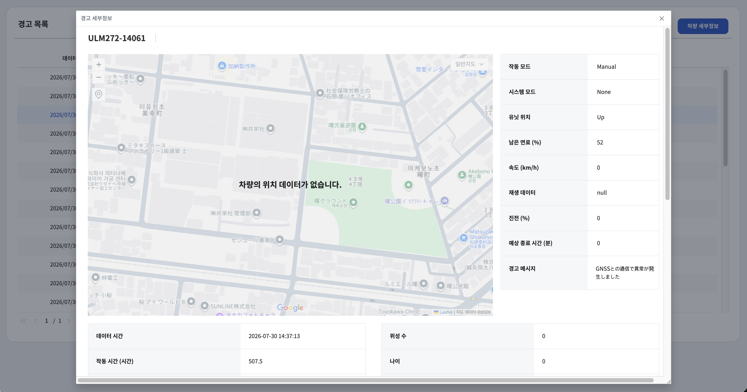
[팝업] 경고 세부정보 (1/3)
경고 목록 테이블의 특정 행 선택 후 오른쪽 상단의 버튼 [알림 세부정보] 선택시, 해당 차량의 팝업 화면 실행
지도 : 위도/경도 데이터가 없는 경우, ‘차량의 위치 데이터가 없습니다.’ 표시

Slide 32
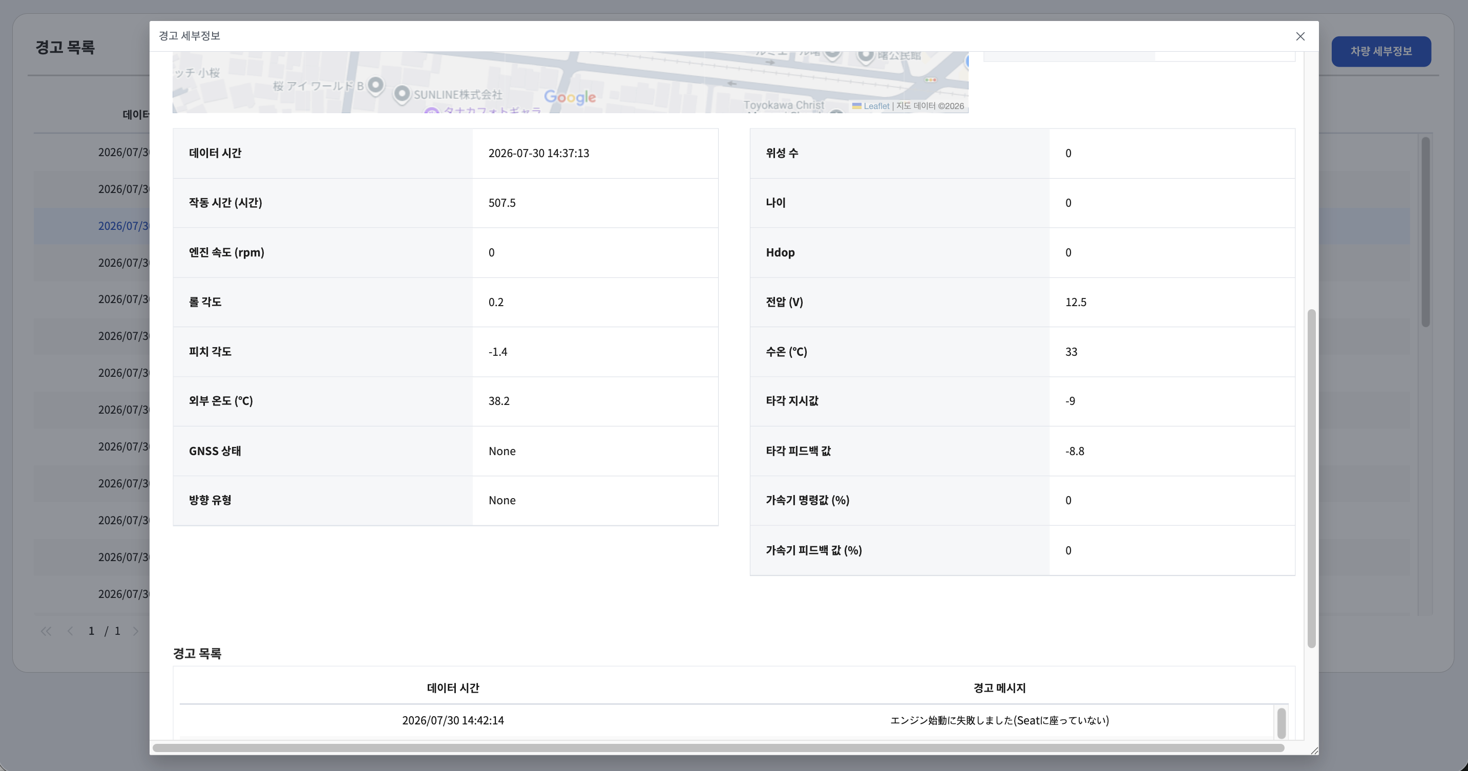
[팝업] 경고 세부정보 (2/3)

Slide 33
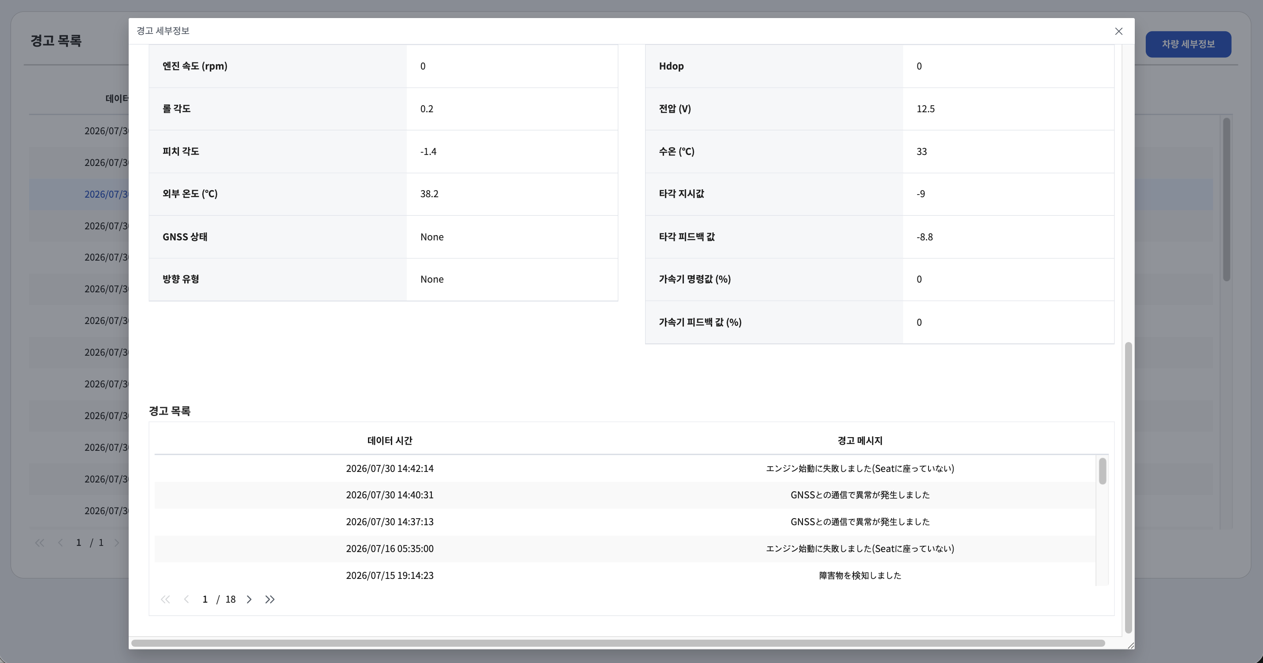
[팝업] 경고 세부정보 (3/3)
경고 목록 테이블의 특정 행 선택시, 위에 지도, 테이블 내용 반영

Slide 34
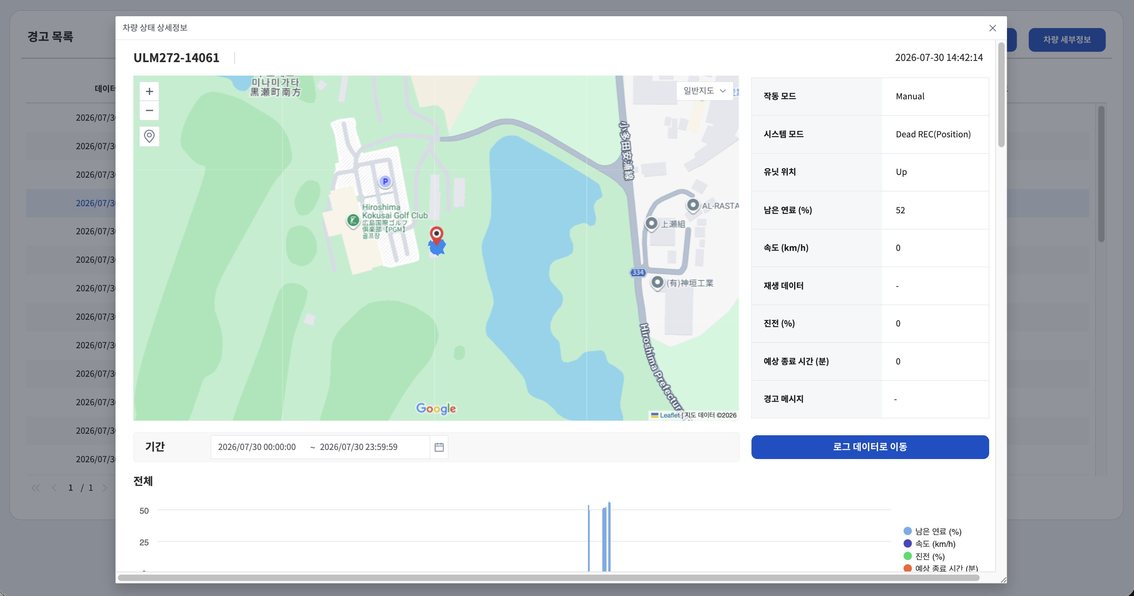
[팝업] 차량 상태 상세정보 > 차량 데이터 (1/4)
경고 목록 테이블의 특정 행 선택 후 오른쪽 상단의 버튼 [차량 세부정보] 선택시, 해당 차량의 팝업 화면 실행
지도 : 위도/경도 데이터가 없는 경우, ‘차량의 위치 데이터가 없습니다.’ 표시

Slide 35
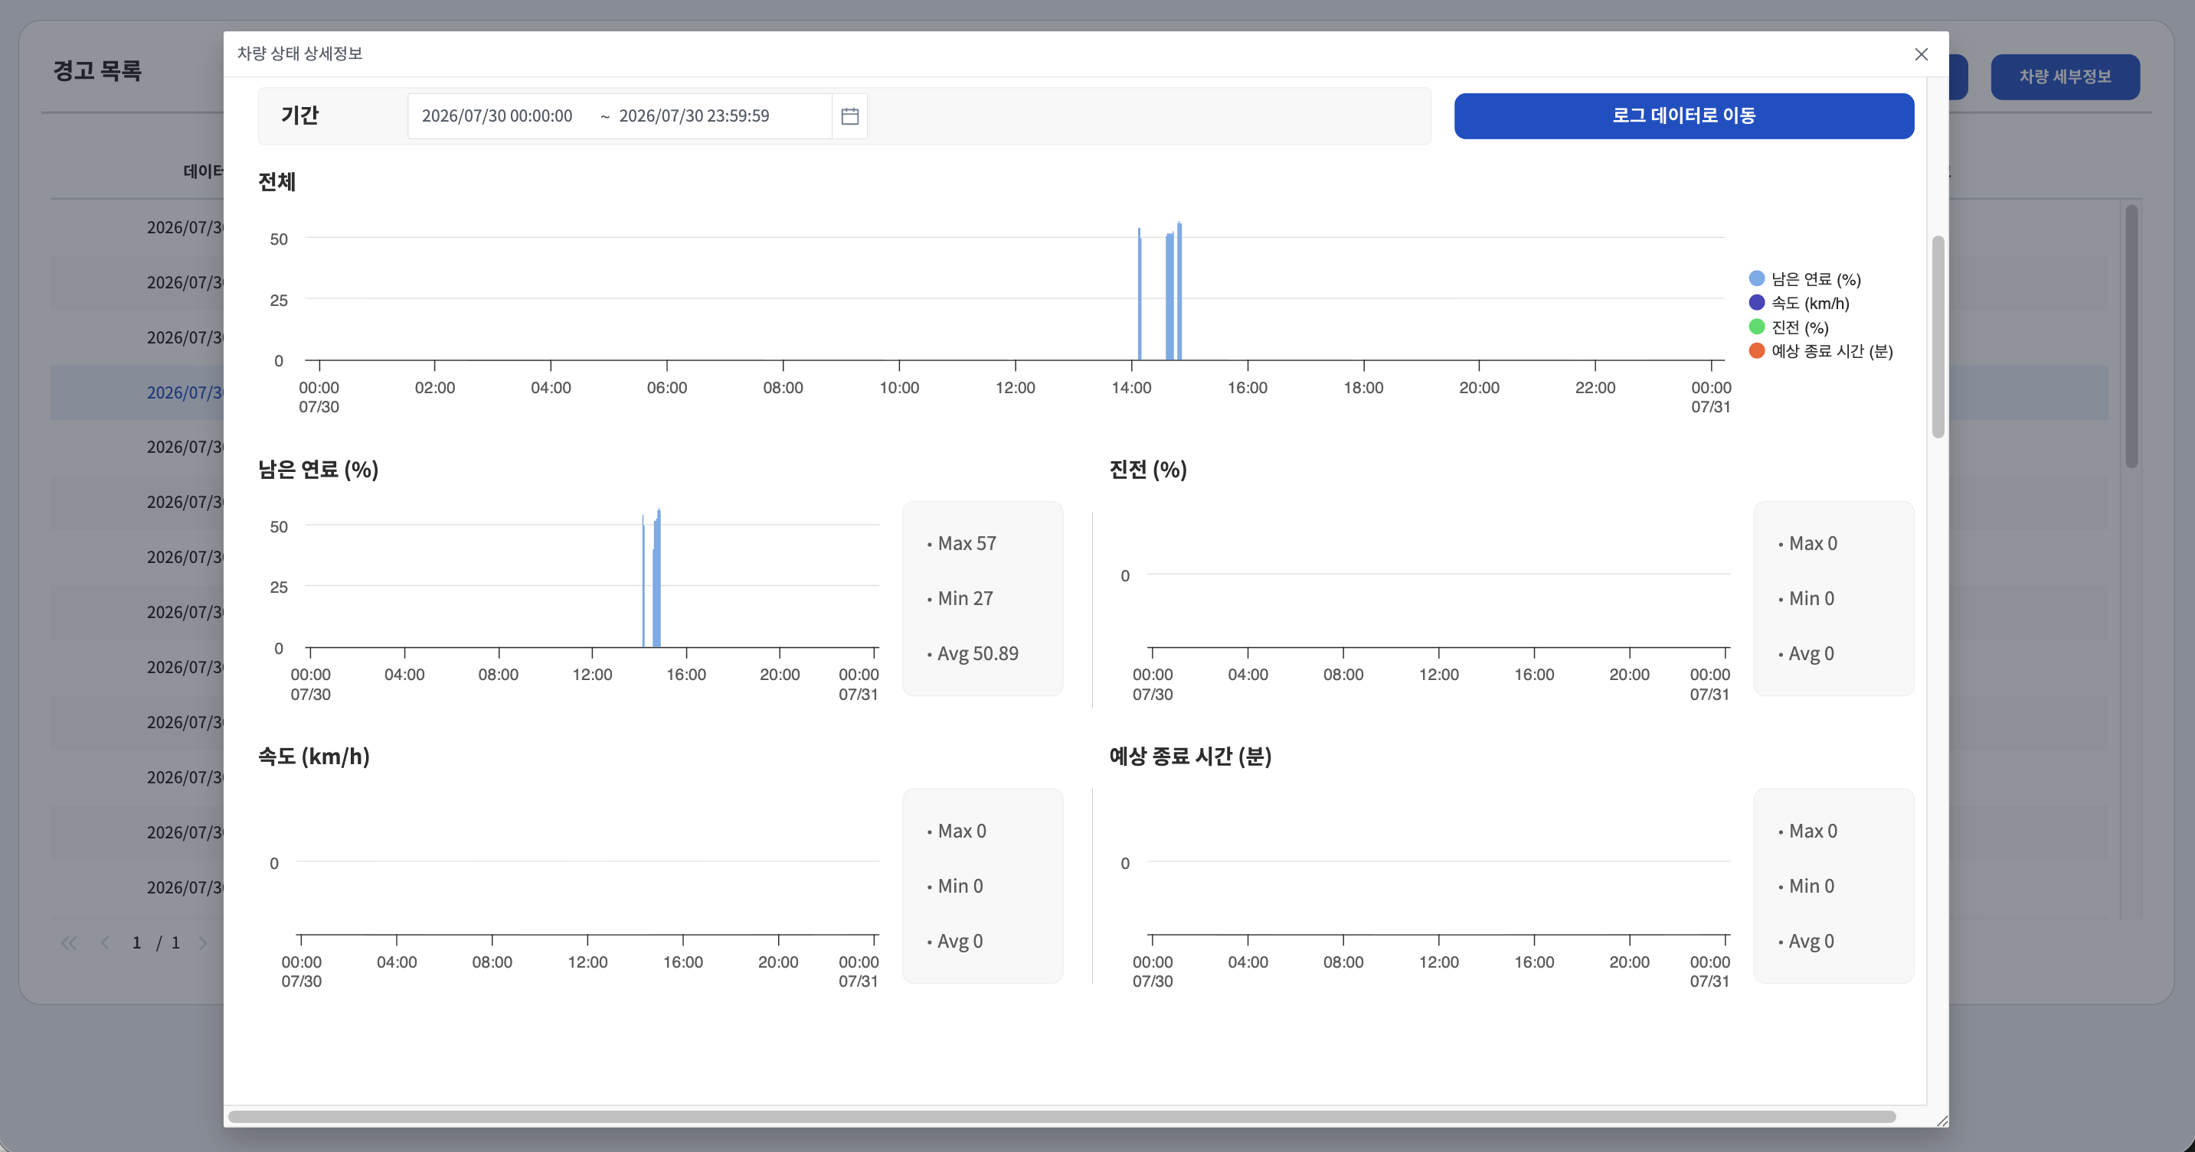
[팝업] 차량 상태 상세정보 > 차량 데이터 (2/4)

Slide 36
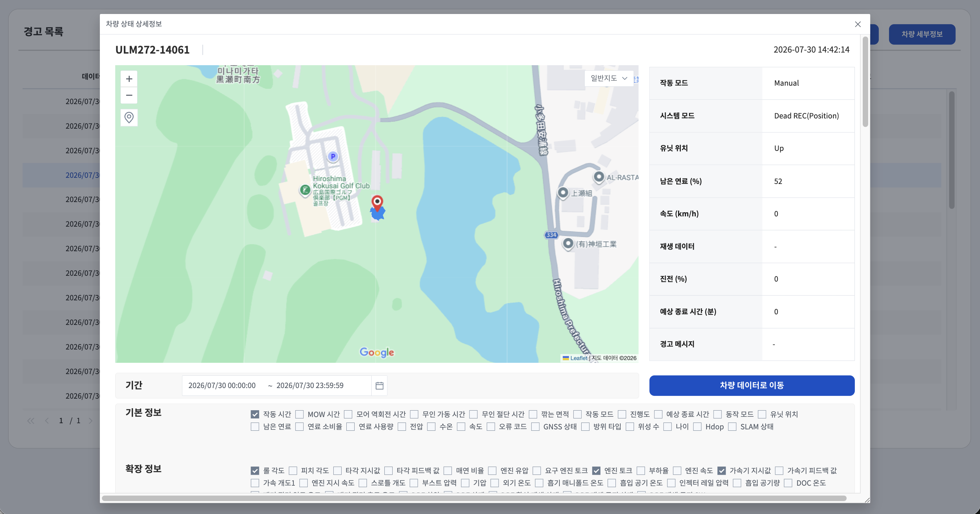
[팝업] 차량 상태 상세정보 > 로그 데이터 (3/4)

Slide 37
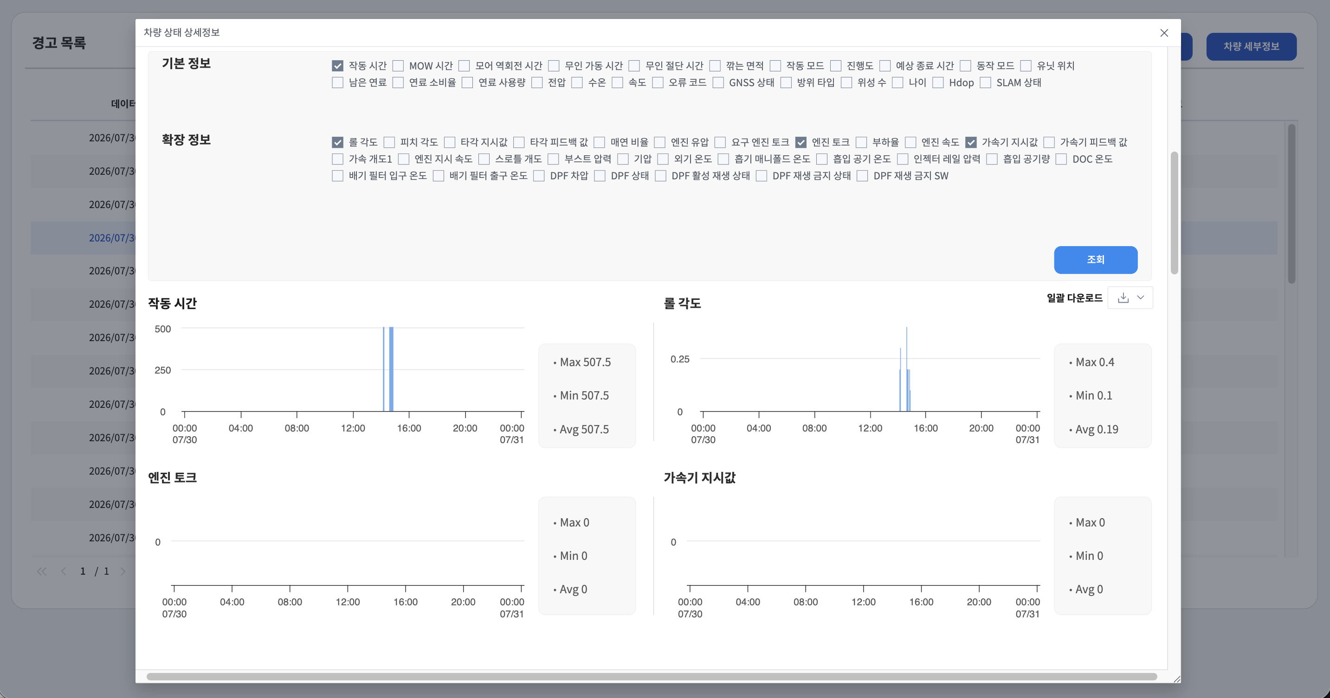
[팝업] 차량 상태 상세정보 > 로그 데이터 (4/4)

Slide 38
4. 설정 관리
차량 관리 / 사양 관리 / 데이터 관리
추후 작성 예정

